Slide 1
‘’Диалог с семьей’’
№ 4
2020 – 2021 уч. год
Газета основана: сентябрь 2007 года
Издание:
Муниципальное казенное дошкольное образовательное учреждение детский
сад № 3, Узловский р-н, п. Дубовка, ул. Пионерская, д. 24А, т-н: 7-14-57
Тема номера:
‘’Воспитываем патриотов с детства’’
Содержание номера:
Нравственно – патриотическое
воспитание ребенка.
2. Это интересно. Советы родителям.
3. Законы семьи.
4. Самая умная страничка.
5. Из жизни ДОУ.
Редакционная коллегия
Воспитатель: Логачева Надежда Владимировна
Экспертный совет:
Буцяк Нина Николаевна, заведующий
ДОУ,
Седова Екатерина Сергеевна,
зам.заведующего по ВиМР

Slide 2
Нравственно – патриотическое воспитание ребенка.
В основе нравственно – патриотического воспитания лежит развитие нравственных чувств у ребенка. Понятие «Родина» включает в себя все условия жизни: территорию, климат, природу, организацию общественной жизни, особенности языка и быта.
Чувство Родины начинается у ребенка с отношения к семье, к самым близким людям - к матери, отцу, бабушке, дедушке. Это корни, связывающие его с родным домом и ближайшим окружением.
Чувство Родины начинается с восхищения тем, что видит перед собой малыш, чему он изумляется и что вызывает отклик в его душе. И хотя многие впечатления еще не осознаны им глубоко, но, пропущенные через детское восприятие, они играют огромную роль в становлении личности патриота.
Россия - Родина для многих. Но для того чтобы считать себя ее сыном или дочерью, необходимо ощутить духовную жизнь своего народа и творчески утвердить себя в ней, принять русский язык, историю и культуру страны, как свои собственные.

Slide 3
В нравственно-патриотическом воспитании огромное значение имеет пример взрослых, в особенности же близких людей. На конкретных фактах из жизни старших членов семьи (дедушек и бабушек, участников Великой Отечественной войны, их фронтовых и трудовых подвигов) необходимо привить детям такие важные понятия, как «долг перед Родиной», «любовь к Отечеству», «ненависть к врагу», «трудовой подвиг» и т.д. Важно подвести ребенка к пониманию, что мы победили потому, что любим свою Отчизну, Родина чтит своих героев, отдавших жизнь за счастье людей. Их имена увековечены в названиях городов, улиц, площадей, в их честь воздвигнуты памятники.
Духовный, творческий патриотизм надо прививать с раннего детства. Но подобно любому другому чувству, патриотизм обретается самостоятельно и переживается индивидуально. Он прямо связан с личной духовностью человека, ее глубиной. Сейчас к нам постепенно возвращается национальная память, и мы по-новому начинаем относиться к старинным праздникам, традициям, фольклору, художественным промыслам, декоративно-прикладному искусству, в которых народ оставил нам самое ценное из своих культурных достижений, просеянных сквозь сито веков.
Воспитать патриота своей Родины - ответственная и сложная задача, решение которой в дошкольном детстве только начинается. Планомерная, систематическая работа, использование разнообразных средств воспитания, общие усилия детского сад и семьи, ответственность взрослых за свои слова и поступки могут дать положительные результаты и стать основой для дальнейшей работы по патриотическому воспитанию.

Slide 4
Это интересно.
Советы родителям.
Воспитание маленького патриота начинается с самого близкого для него – родного дома, улицы, где он живет, детского сада, школы.
Уже в дошкольном возрасте ребенок должен знать, в какой стране он живет, чем она отличается от других стран. Нужно как можно больше рассказывать детям о месте, в котором они живут, воспитывать чувство гордости за него. Приучать детей бережно относиться к тому, что создано бабушками, дедушками, мамами и папами. Поддерживать чистоту и порядок в общественных местах, участвовать в создании красоты и порядка в своем дворе, на улице, в парках, в детском саду.
Знакомьте ребенка с «малой Родиной» – городом, поселком, его знаменитыми жителями, достопримечательностями, символами.
Обращайте внимание ребенка на красоту родных мест. Во время прогулки расскажите, что находится на вашей улице, поговорите о значении каждого объекта. Хорошо если ребята будут знать, какое производство здесь есть, узнают о лучших людях, которые трудом прославляют не только свое село, но и всю страну. Дайте представление о работе общественных учреждений: почты, магазина, библиотеки и т. д. Понаблюдайте за работой сотрудников этих учреждений, отметьте ценность их труда.
При воспитании патриотических чувств очень важно поддерживать в детях интерес к событиям и явлениям общественной жизни, беседовать с ними о том, что их интересует.
Вместе с ребенком принимайте участие в труде по благоустройству и озеленению своего двора. Учите ребенка правильно оценивать свои поступки и поступки других людей. Читайте ему книги о Родине, ее героях, о традициях, культуре своего народа.

Slide 5
Учите ребенка правильно оценивать свои поступки и поступки других людей. Читайте ему книги о Родине, ее героях, о традициях, культуре своего народа.
Рассказывайте своему ребёнку об испытаниях, выпавших на долю ваших предков, из которых они вышли с честью.
Знакомьте своего ребёнка с памятными и историческими местами своей Родины.
Поощряйте ребенка за стремление поддерживать порядок, примерное поведение в общественных местах.
Если Вы хотите вырастить ребёнка достойным человеком и гражданином, не говорите дурно о стране, в которой живёте. Помните, что чем больше Вы выражаете недовольство каждым прожитым днём, тем больше пессимизма, недовольства жизнью будет выражать Ваш ребёнок. Когда Вы общаетесь со своим ребёнком, обсуждайте не только проблемы, но и отмечайте положительные моменты.
Смотрите с ним передачи, кинофильмы, рассказывающие о людях, прославивших нашу страну, позитивно оценивайте их вклад в жизнь общества.
Приучайте ребенка бережно относиться к вещам, игрушкам, книгам. Объясните ему, что в каждую вещь вложен труд многих людей. Постарайтесь развивать интерес к содержанию книг. Сходите с ребенком в библиотеку и посмотрите, как там их хранят.
Воспитывайте у ребенка уважительно-бережное отношение к хлебу. Понаблюдайте за тем, как привозят и разгружают хлеб. Расскажите, как выращивают хлеб, сколько труда в него вложено.
Расскажите ребенку о своей работе: что Вы делаете, какую пользу приносит Ваш труд людям, Родине. Расскажите, что Вам нравится в вашем труде.

Slide 6
Не взращивайте в своем ребенке равнодушие, оно обернется против Вас самих. Внимательно относитесь к вопросам детей, показывайте и объясняйте события и факты, поощряйте любознательность, развивайте способность наблюдать и анализировать явления. Как можно раньше откройте в своем ребенке умение проявлять позитивные эмоции, они станут вашей надеждой и опорой в старости!
В нравственно-патриотическом воспитании огромное значение имеет пример взрослых, в особенности же близких людей.
Поэтому если Вы любите свою страну, цените ее обычаи, традиции, то и Ваш ребенок будет счастлив, что родился именно здесь, будет любить свою Родину и служить ей.
А если каждый родитель будет прививать патриотизм своему ребенку, то тогда мы можем быть уверены, что нас ждет прекрасное будущее.

Slide 7
Любовь и внимание родителей – как основа духовно – нравственного воспитания ребенка.
Чтобы духовное и нравственное воспитание ребенка не потеряло свой смысл, нужно начать любить своих детей и уделять им достаточное внимание. Любовь родителей к детям очень полезна, она помогает ребенку набраться сил и веры в себя для достижения новых целей.
Предлагаем Вам нравственные законы существования семьи. К ним относятся следующие законы, на основе которых в каждой семье зарождаются, формируются и укрепляются традиции и обычаи семьи.
Закон семьи 1.
Каждый ребенок, живущий в семье, должен быть любим независимо ни от чего. Лишённый этого чувства человек не способен уважать своих близких, сограждан, Родину. Атмосфера любви и сердечной привязанности, чуткости, заботливости членов семьи друг о друге. оказывает сильнейшее влияние на детскую психику, даёт широкий простор для проявления чувств ребёнка. Формирования и реализации его нравственных потребностей.
Закон семьи 2.
Каждый ребенок должен жить в атмосфере искренности и доброты.
Иногда родители прибегают ко лжи в самых различных обстоятельствах жизни, считая это спасением во многих жизненных обстоятельствах. Например, уход отца из семьи или смерть близкого человека. Раскрывшаяся ложь может разрушить привычный уклад жизни, которую так старались сохранить ложью. Всякую фальшь, обман ребёнок подмечает с чрезвычайной остротой и быстротой, а подметив, впадает в смущение и подозрительность.

Slide 8
Закон семьи 3.
Ребенок должен иметь право на разъяснение и рассуждение.
Говоря о воздействии словом, В. А. Сухомлинский отмечал, что слово должно применяться именно к конкретному человеку, должно быть содержательным, иметь глубинный смысл и эмоциональную окраску.
Чтобы слово воспитывало, оно должно оставлять след в мыслях и душе воспитанника, а для этого надо учить вникать в смысл слов. Только тогда мы можем рассчитывать на эмоциональное воздействие.
Большой ошибкой в семейном воспитании являются упреки. Одни упрекают ребенка в том, что он уже большой, но плохо учится, другие ставят в упрек и возраст, и физическую силу. Правильно поступают родители, которые вызывают у детей чувство гордости их взрослостью, подбадривают свое дитя, вселяют веру в будущий успех.
В чём же вред упреков в воспитании детей? Основное зло в том, что такие упреки вызывают неверие в себя, которое расслабляет волю и парализует душу, мешая принимать самостоятельные решения в преодолении трудностей.
Закон семьи 4.
Исключение из правил организации жизни в семье безнравственных приемов наказания ребенка.
Крайней мерой воздействия В.А. Сухомлинский считает наказание. Наказание имеет воспитательную силу в том случае, когда оно убеждает, заставляет задуматься над собственным поведением, над отношением к людям. Но наказание не должно оскорблять достоинство человека, выражать неверие в него.
Закон семьи 5.
Закон понимания ребенком слов «можно», «надо», «нельзя».
Очень важным методом в воспитании В.А. Сухомлинский считал запрещение. Оно предупреждает многие недостатки в поведении, учит детей разумно относиться к своим желаниям. Желаний у детей и подростков очень много, но их все невозможно и не нужно удовлетворять. «Если старшие стремятся удовлетворять любое желание ребёнка, вырастает капризное существо, раб прихотей и тиран ближних. Воспитание желаний - тончайшая филигранная работа «садовода»-воспитателя, мудрого и решительного, чуткого и безжалостного».
С детства надо учить человека управлять своими желаниями, правильно относиться к понятиям «можно», «надо», «нельзя». Таким образом, потворство родителей действует очень вредно.

Slide 9
В.А. Сухомлинский говорит в своих книгах: «искусство повеления и запрета даётся нелегко. Но в здоровых и счастливых семьях оно цветёт всегда».
Желаем быть примером для своего ребенка, не требуйте того, что не можете сами, создавайте для ребёнка культурную среду. Как писал А.С. Макаренко "Всё нравственное воспитание детей, сводится к примеру. Живите хорошо или хоть старайтесь жить хорошо, и вы по мере вашего успеха в жизни хорошо воспитаете детей".
Читайте детям сказки, и не только!
Литературные произведения знакомят детей с положительными и отрицательными поступками героев, которым автор не дает прямой оценки. Детям предстоит самостоятельно оценить не только действия персонажей с точки зрения соответствия моральным нормам, но и их личностные качества. Следует подчеркнуть, что нравственную суть поступков персонажей дети понимают не сразу: они начинают перечислять действия героев и не оценивают моральный смысл действий. Обсуждения помогают ребятам осознать моральную суть положительных поступков персонажей, их соответствие моральной норме: «Надо приходить на помощь, заботиться о других!»

Slide 10
Самая умная страничка

Slide 11
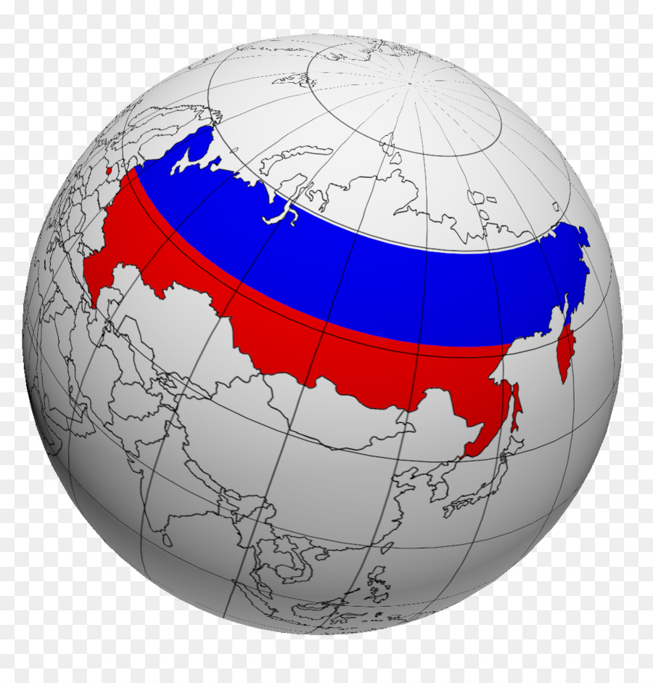
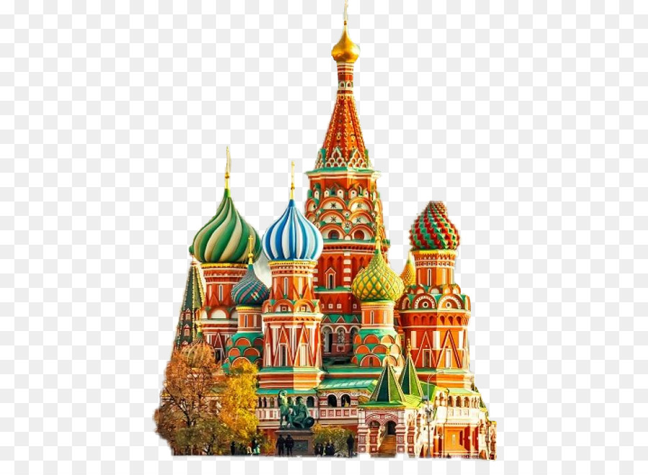

Slide 12
ПОМОГИТЕ ДОБРАТЬСЯ ДО ДОМА

Slide 13
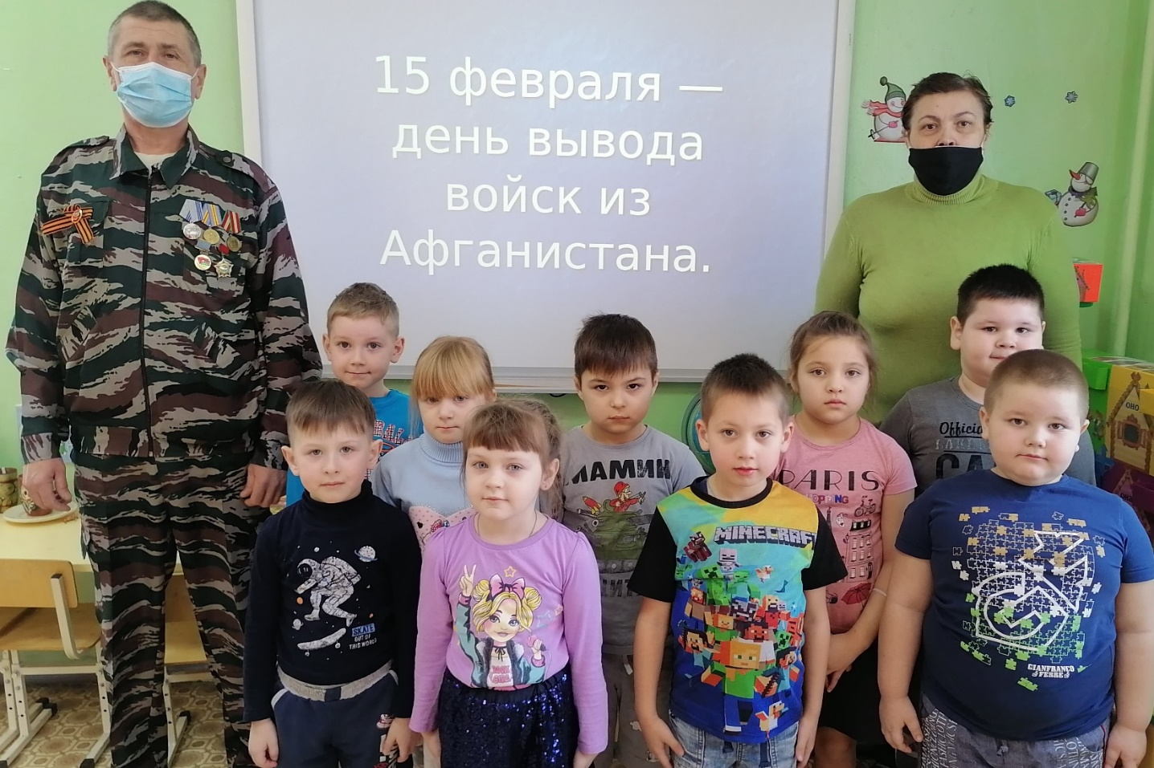
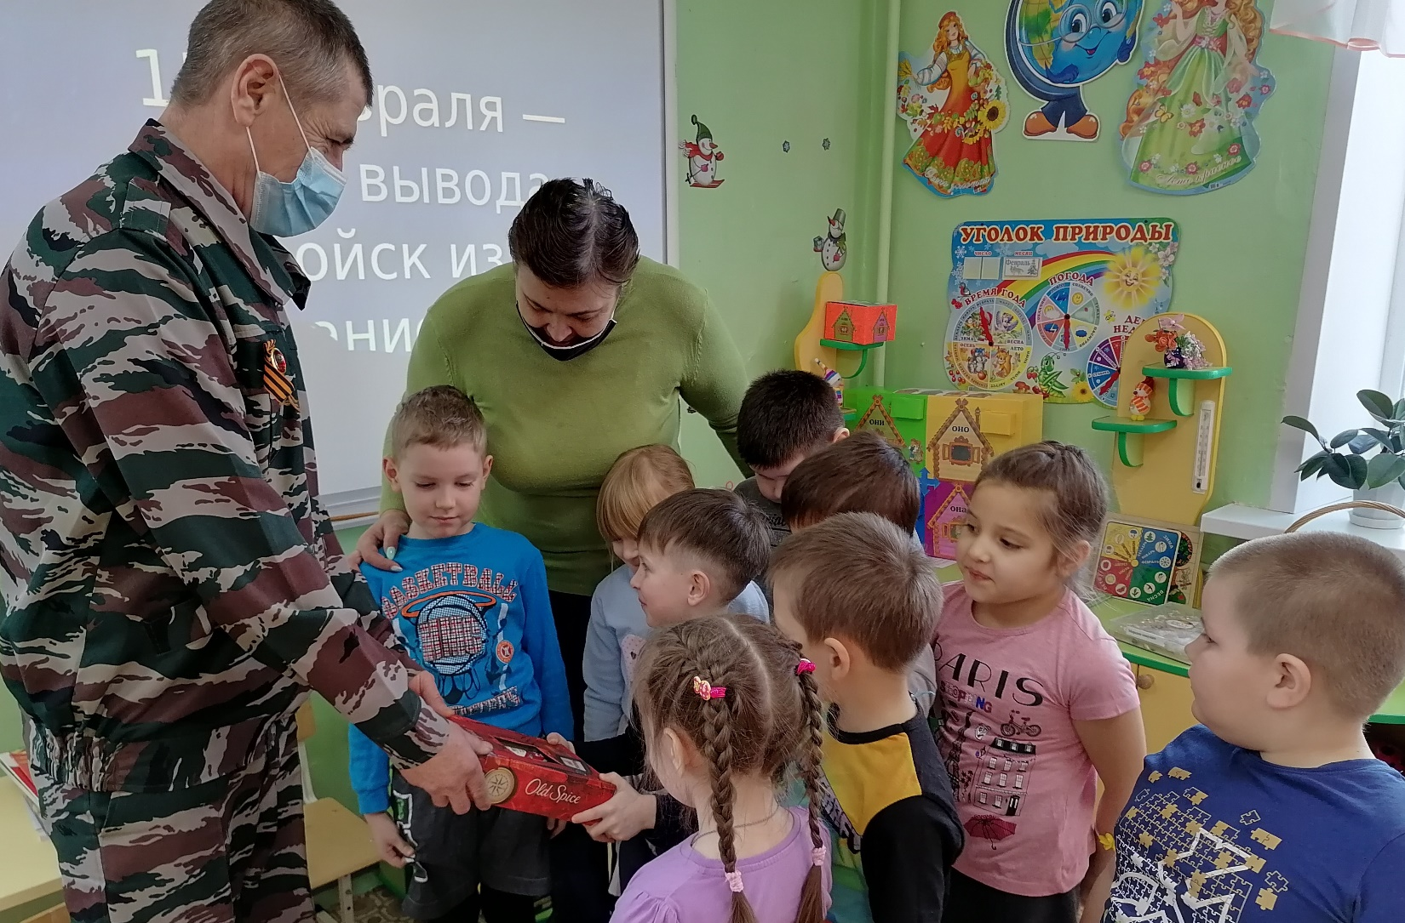
Из жизни ДОУ
День памяти воинов-интернационалистов.
15 февраля 2021г. исполняется 32 года со дня вывода Ограниченного контингента советских войск с территории Демократической Республики Афганистан.
В эту памятную дату в МКДОУ д/с №3 с воспитанниками подготовительной группы состоялась тематическая беседа, посвященная 32 годовщине вывода войск из Афганистана.
На беседу был приглашен Ветеранов Афганистана Селютин Юрий Геннадьевич, который рассказал дошкольникам о историческом и героическом прошлом нашего народа.

Slide 14
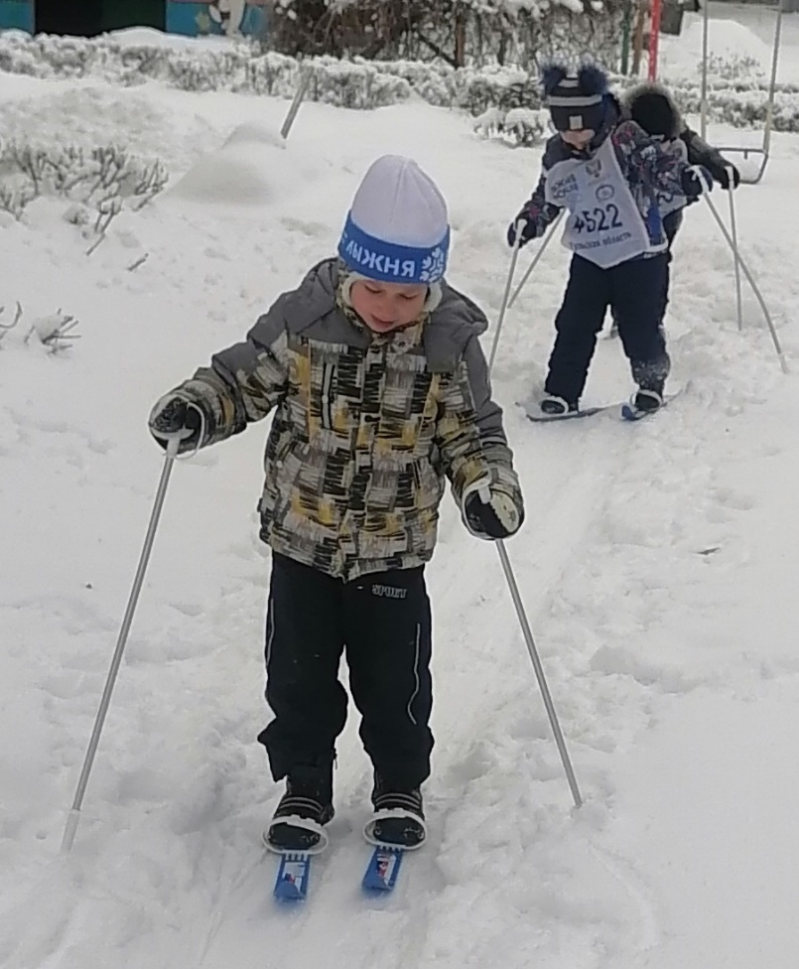
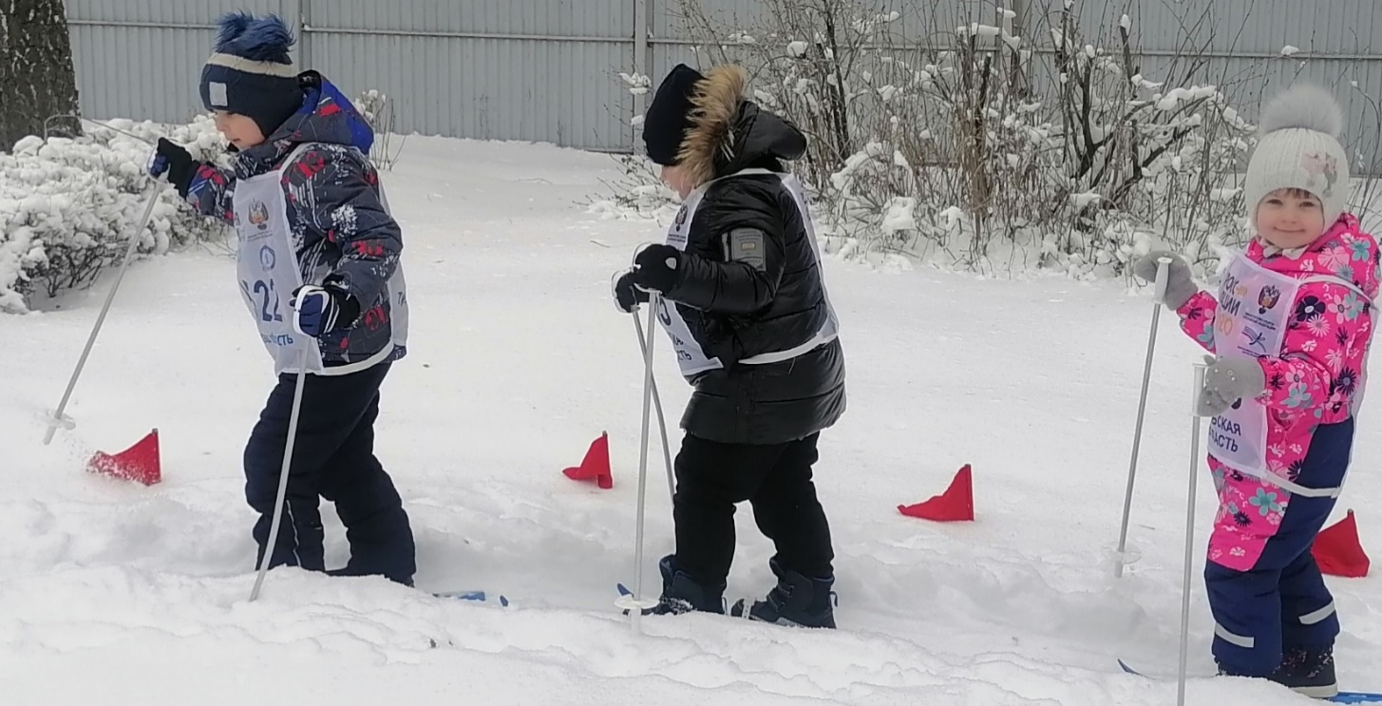
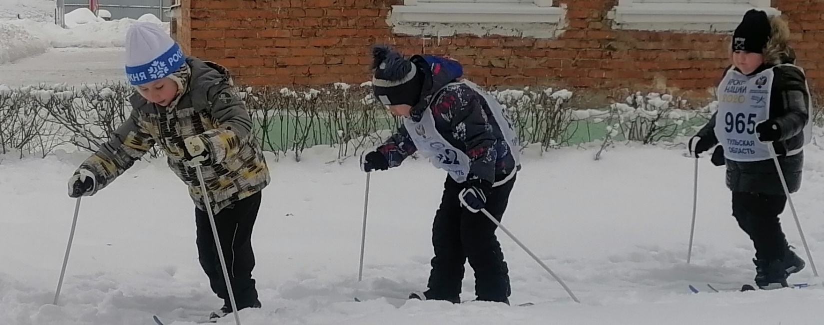
Лыжня России-2021(для дошколят)
9 февраля в детском саду № 3 прошла лыжная гонка «Лыжня России-2021» для старших дошкольников на территории детского сада.
С большим азартом и задором воспитанники сделали ритмическую разминку «Даёшь лыжню!». Ребята, надев лыжи, с нетерпением ожидали команду «На старт!». С хорошими впечатлениями дети вернулись в детский сад, а на щеках румянец здоровья.

Slide 15
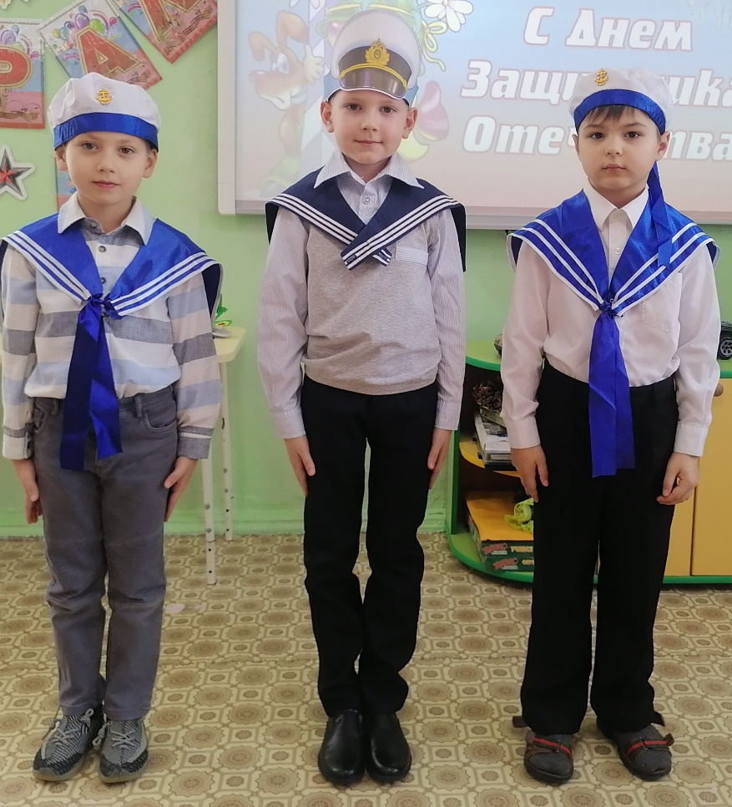
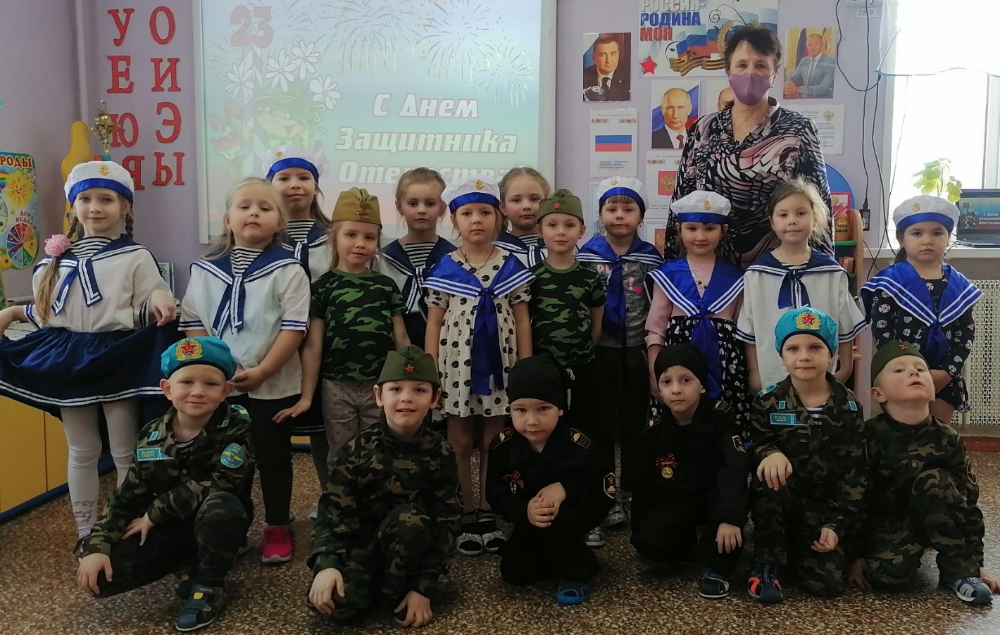
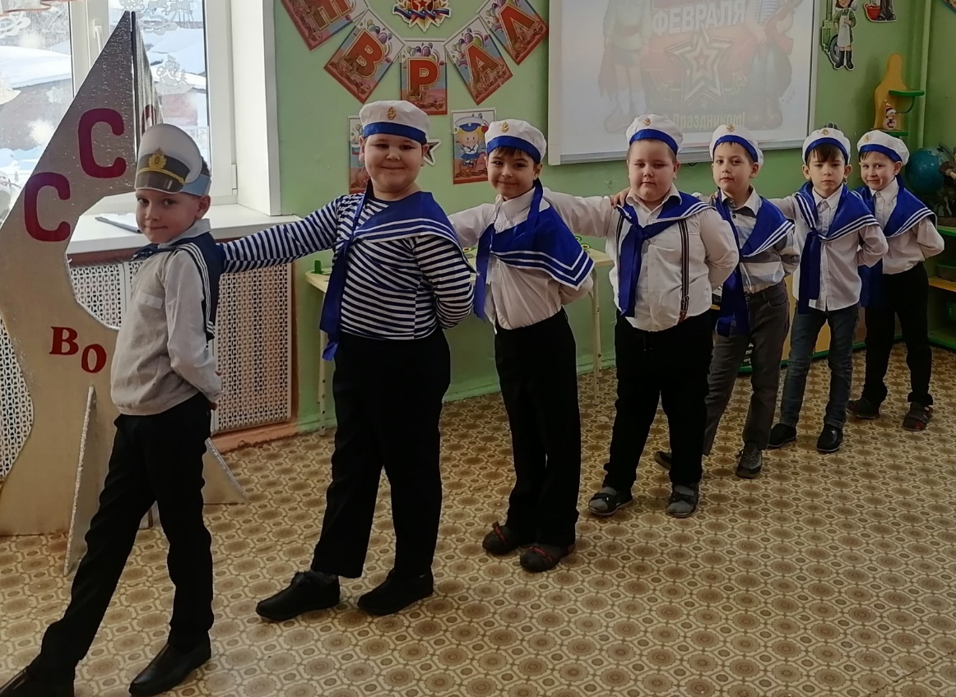
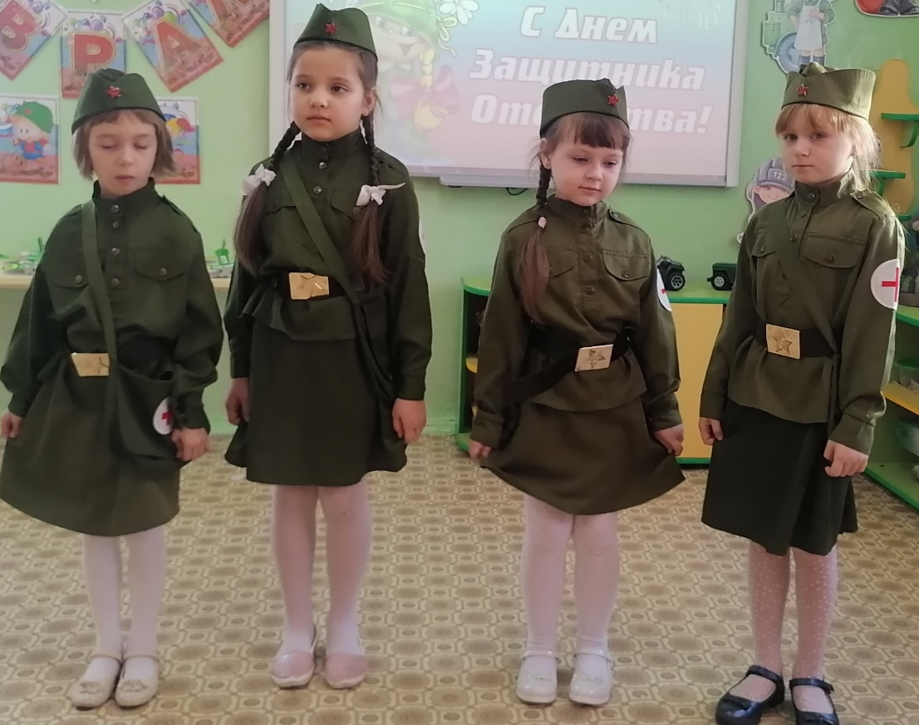
Праздник «День защитника Отечества»
23 февраля, наша страна отмечает День защитника Отечества. День защитника Отечества воспитывает в детях чувство патриотизма, уважение к воинам, сопричастности к лучшим традициям своей Родины. Это праздник настоящих мужчин — смелых, отважных, ловких, надёжных, а также праздник мальчиков, которые вырастут и станут защитниками Отечества.
В преддверии праздника в нашем ДОУ, в старшей и подготовительной группах прошли праздники, посвящённые Дню защитника Отечества. Дети соревновались, пели песни, танцевали и с выражением читали стихотворения.
Праздник состоялся, и мир вокруг нас стал чуточку ярче, светлее и добрее!

Slide 16
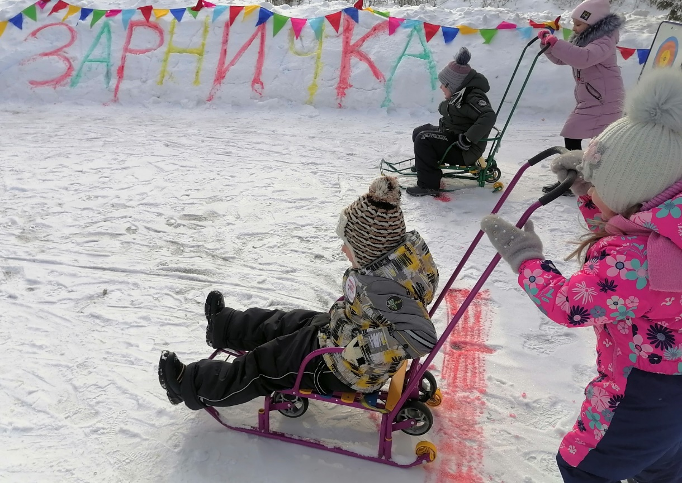
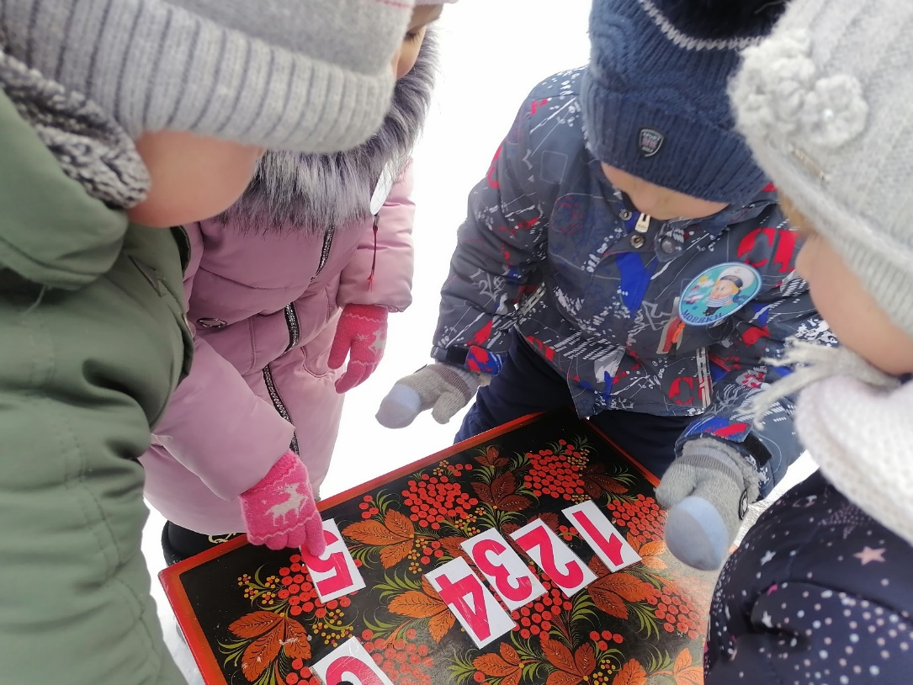
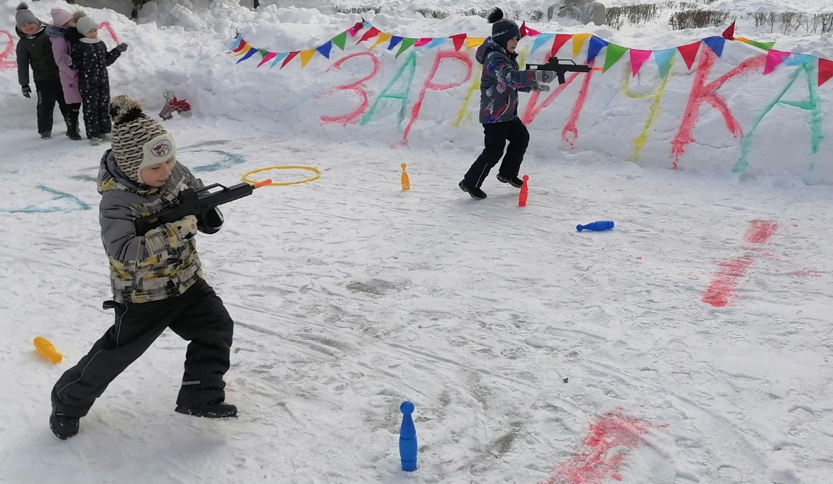
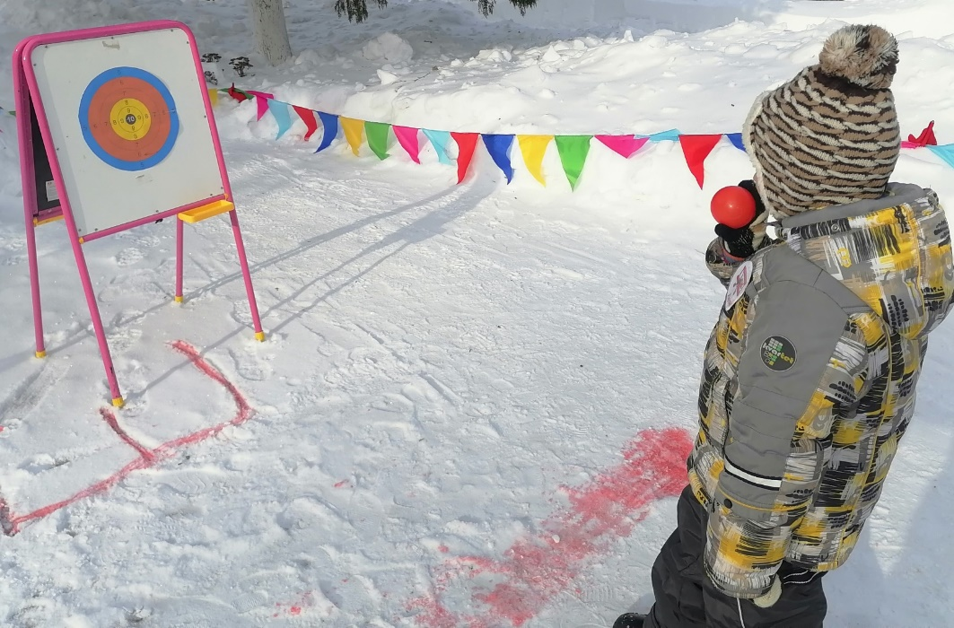
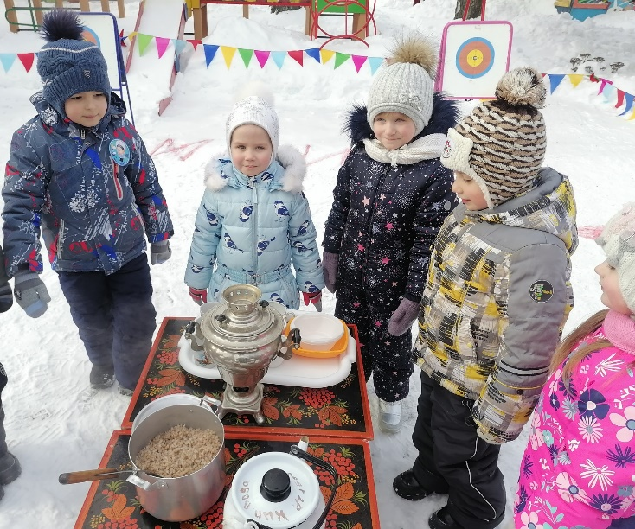
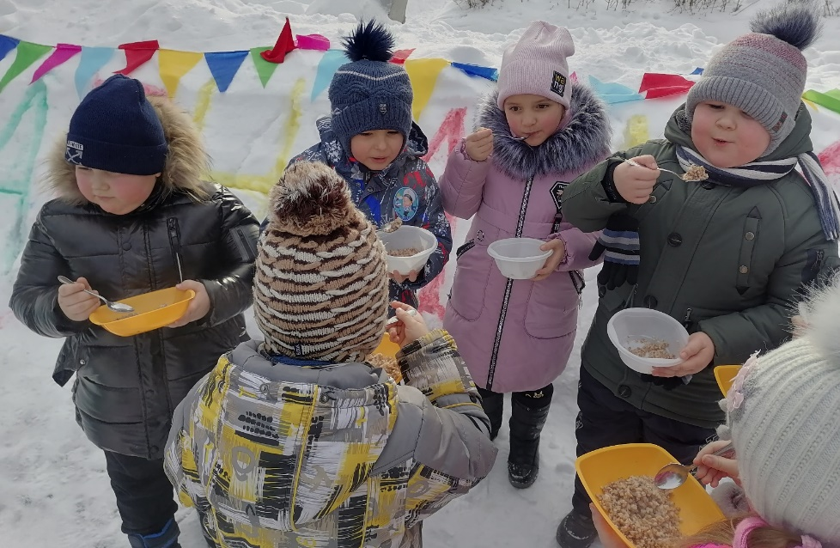
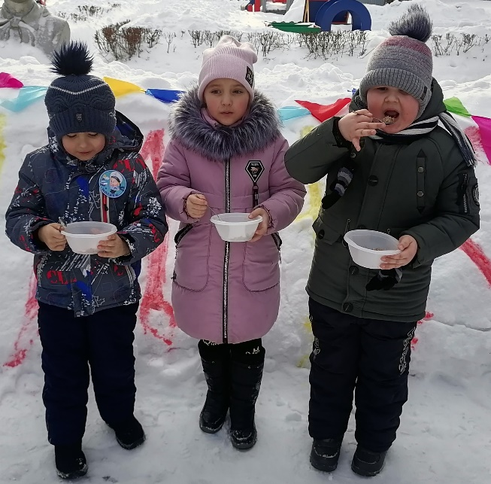
Военно-спортивная игра «Зарничка»
17 февраля 2021 года на территории МКДОУ д/с № 3 была проведена военно-спортивная игра «Зарничка», посвящённая празднованию Дня защитника Отечества. В «Зарничке» приняли участие дети старшего дошкольного возраста. Игра проводилась по нескольким этапам: «Разведчики», «Взаимовыручка», «Боевая тревога», «Боец везде молодец», «Склад боеприпасов», «Меткий стрелок», «Взлётная полоса», «Полевая кухня».
Все ребята отлично справились с заданиями. По итогам соревнований победила дружба!

Slide 17
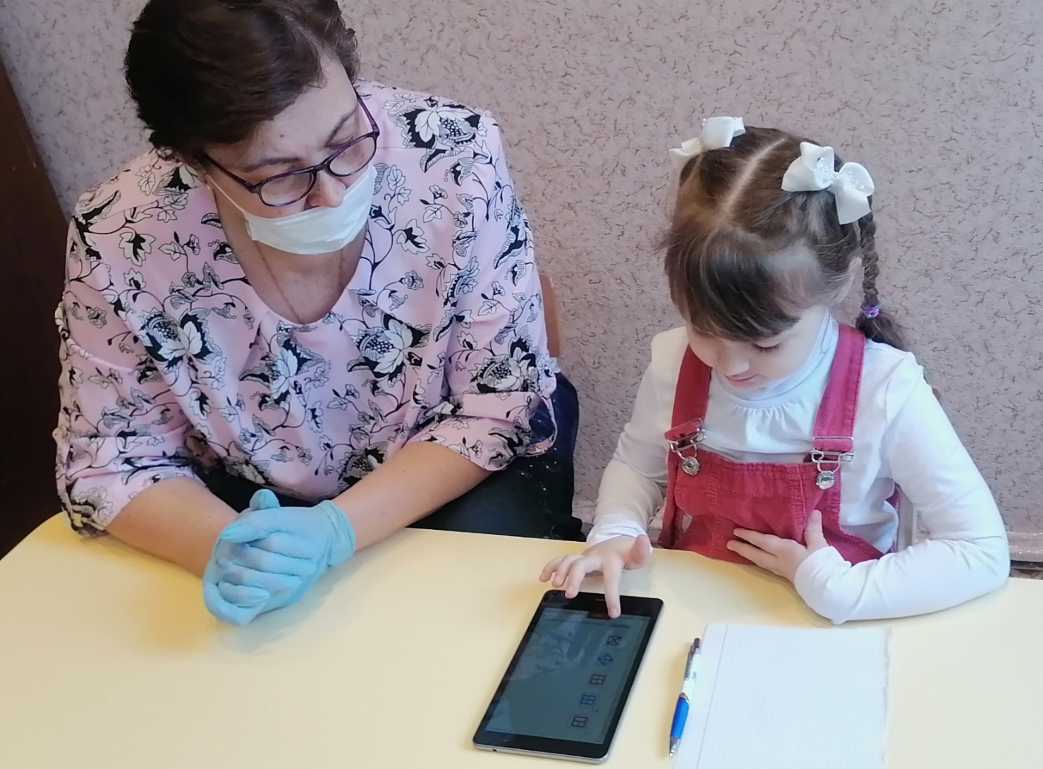
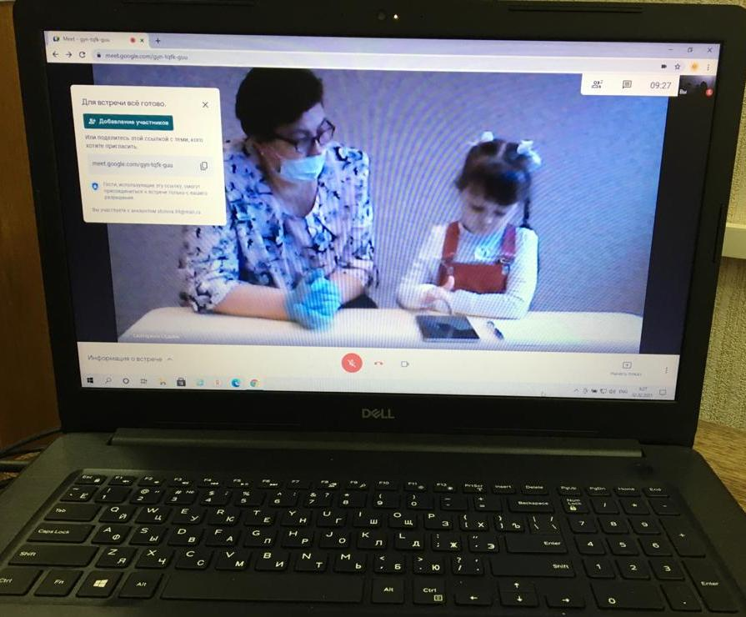
Самый умный дошкольник-2021.
В честь Дня Российской науки состоялась ежегодная районная познавательная викторина для детей старшего дошкольного возраста «Самый умный-2021». Проведение конкурса в формате онлайн содержит для юных участников только плюсы. Не волнуясь, дети выполняли задания в знакомой, комфортной обстановке в присутствии своих воспитателей.
Цель викторины - выявление интеллектуально-одаренных дошкольников, обобщение результатов интеллектуально-личностного развития и системы знаний у детей старшего дошкольного возраста. От нашего детского сада участие приняла, Самкова Софья.

Slide 18
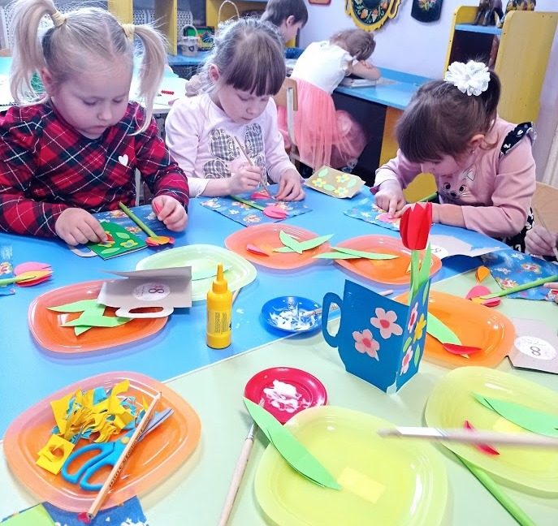
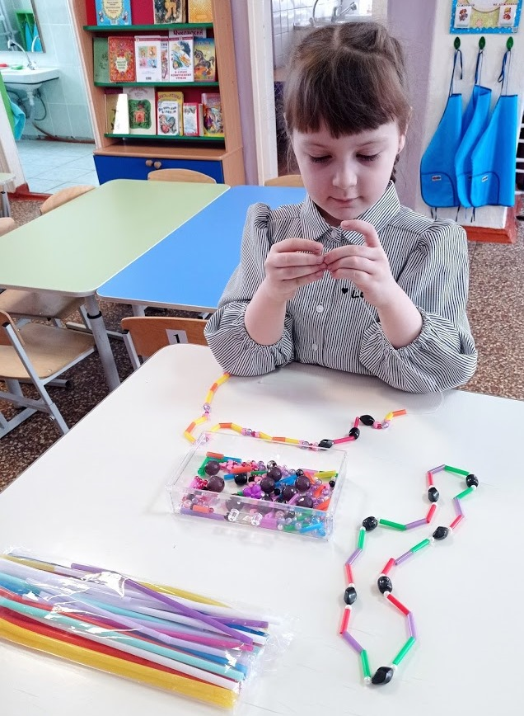
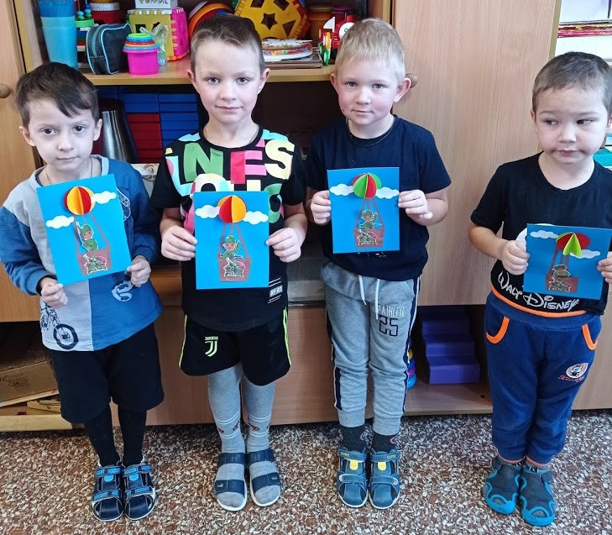
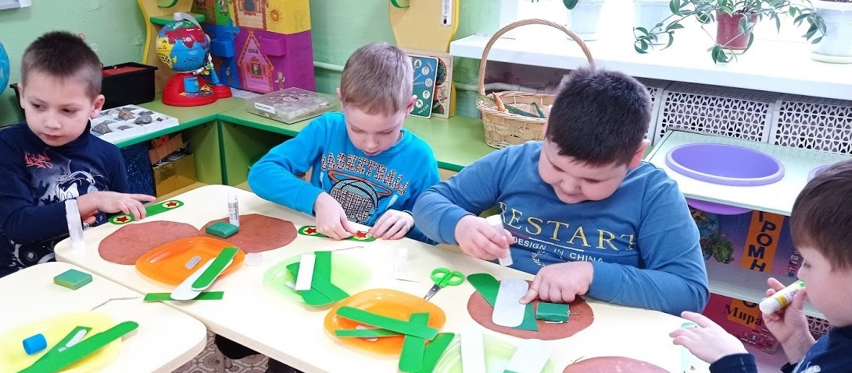
Подарки своими руками
Каждый год в конце зимы, 23 февраля, мы отмечаем праздник — день защитника Отечества. Это праздник настоящих мужчин — смелых и отважных, ловких и надёжных, а также праздник мальчиков, которые вырастут и станут защитниками Отечества.
А в начале весны – День 8 Марта. В этот дети поздравляют своих любимых мам, бабушек, сестер. Воспитанники старших групп приготовили для своих родных поделки – сувениры своими руками. Значение таких поделок имеет большое значение для воспитания у ребенка чуткости к близкому человеку. Ведь подарок, созданный своими руками, это частичка сердечной теплоты ребёнка, трепетно вложенная в поделку для родного человека.

Slide 19
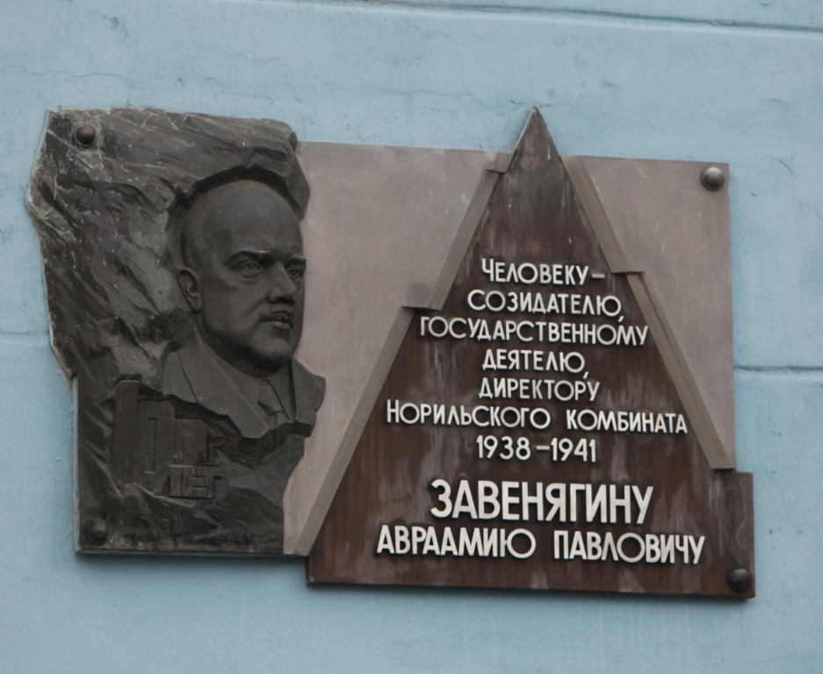
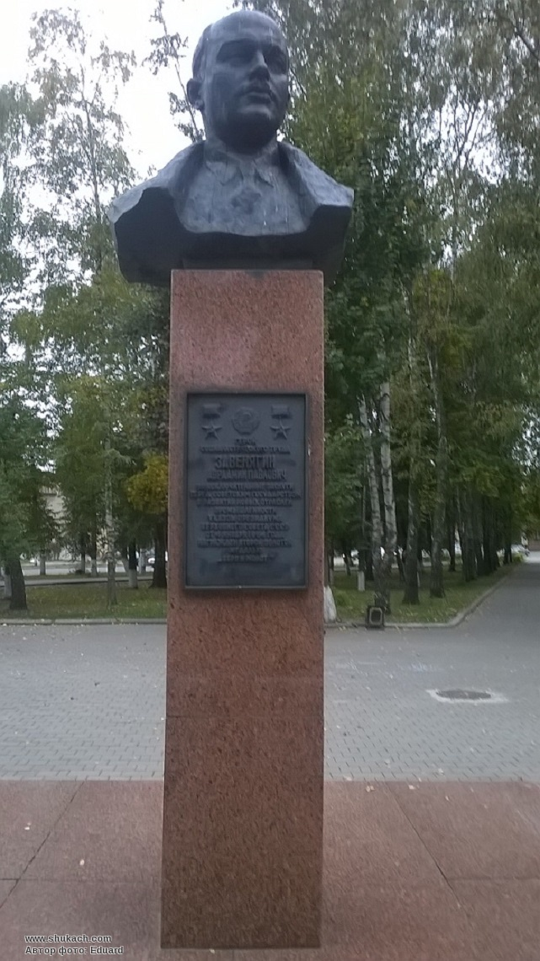
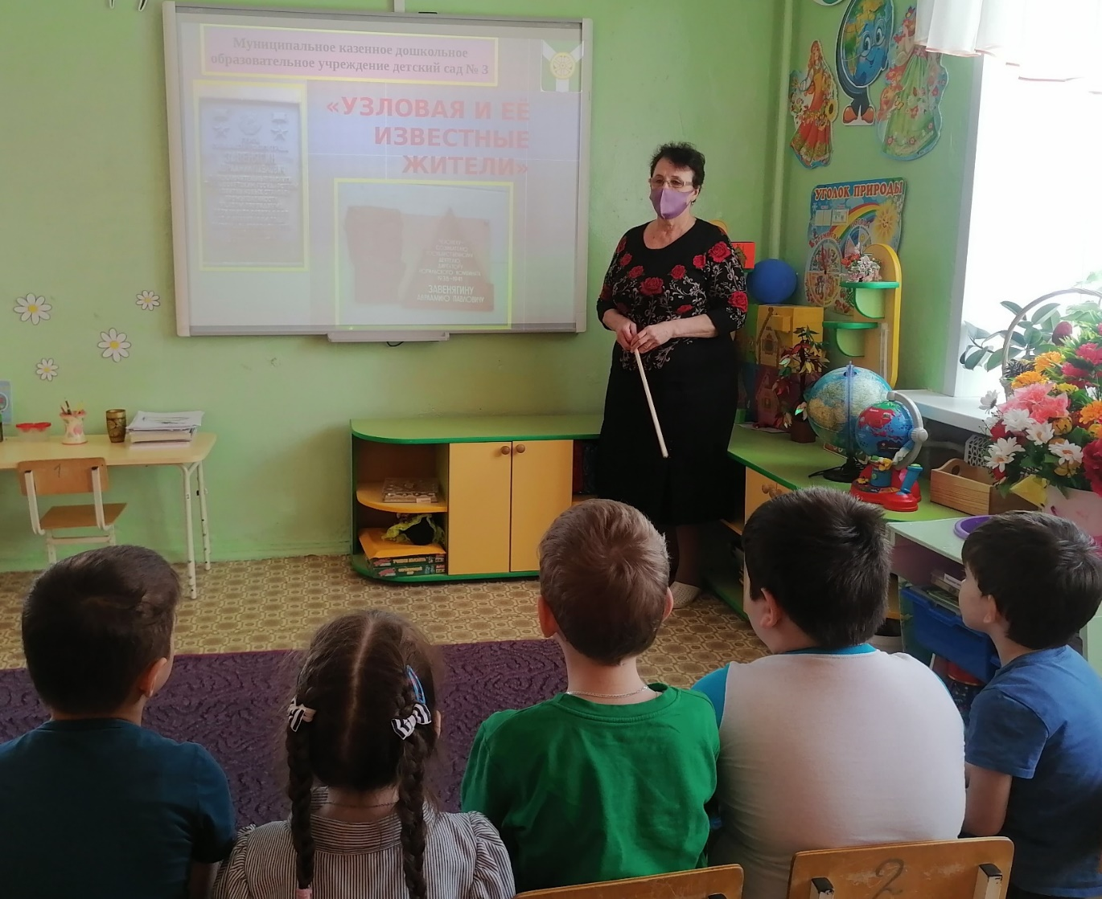
«Узловая и её известные жители»
Наш город Узловая богат своими знаменитыми земляками. Среди них Герои Советского Союза и России, Герои Социалистического труда, разведчики, атомщики, Олимпийские чемпионы, Заслуженные работники культуры и образования, члены Союза писателей России, лауреаты престижных литературных премий.
23 марта в нашем детском саду прошла виртуальная экскурсия «Узловая и её известные жители», посвященная 120-летию со дня рождения А.П. Завенягина

Slide 20
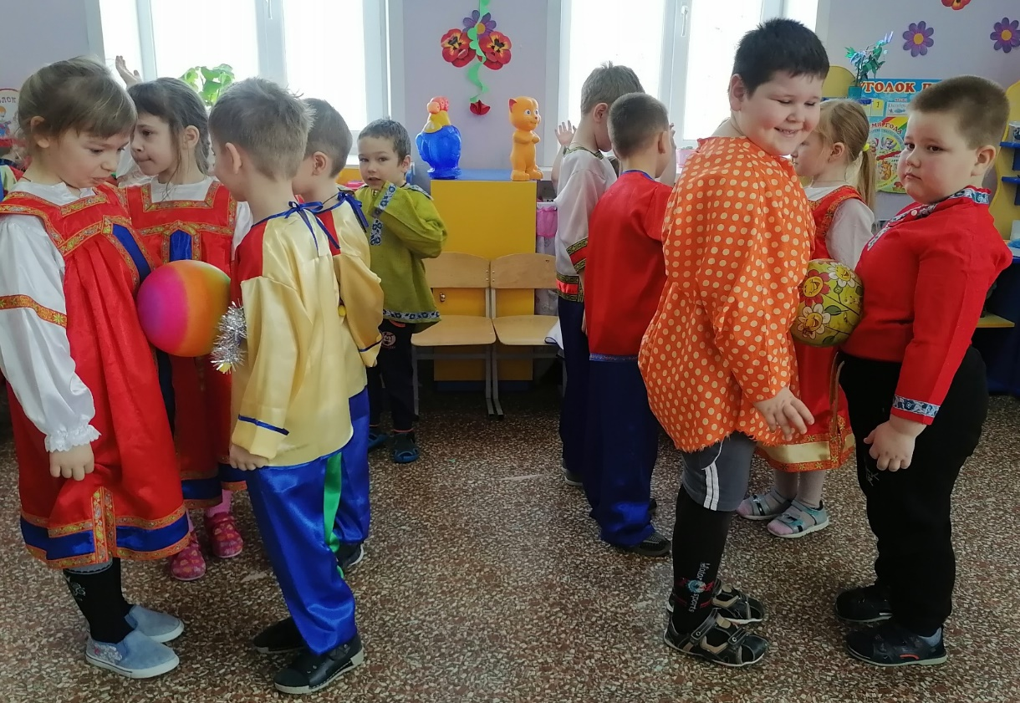
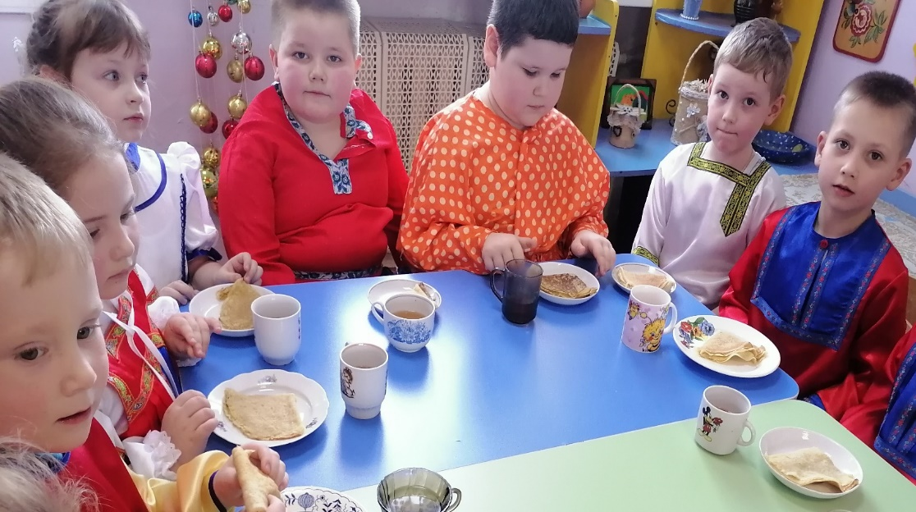
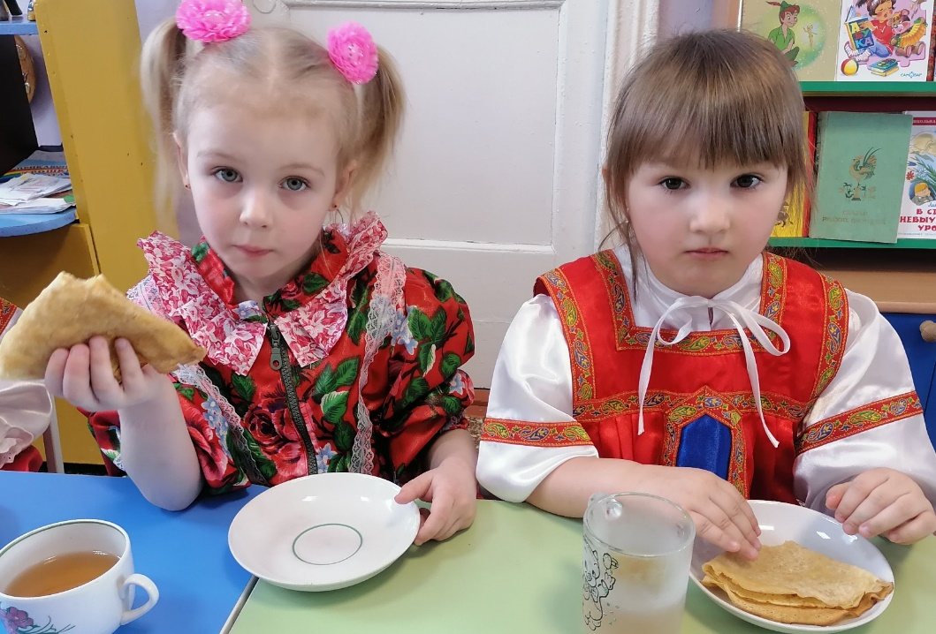
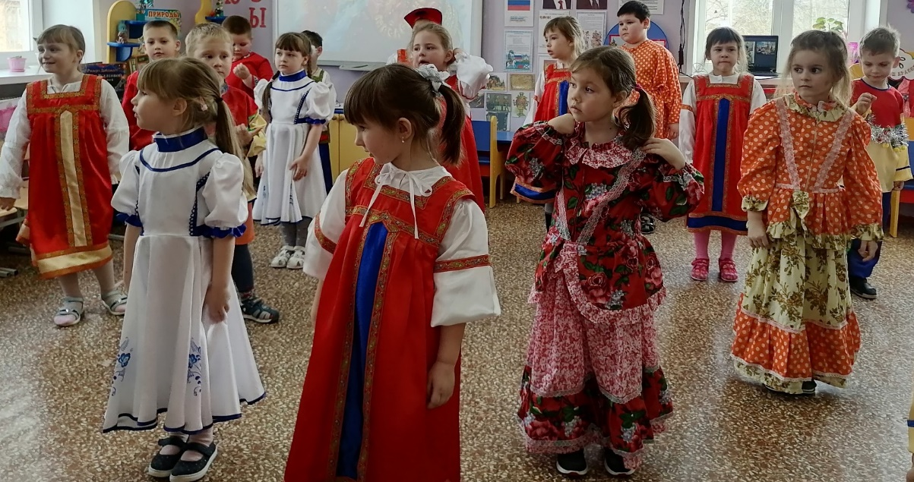
Масленица – очень веселые, озорные и вкусные дни, полные веселья и задора. Это веселые проводы зимы, озаренные радостным ожиданием близкого тепла, весеннего обновления природы. 12 марта, в нашем ДОУ прошёл праздник "Масленица". Ребята в ярких нарядах кружились в хороводе, завлекая в весёлую пляску весь детский сад, а затем играли в веселые русские народные игры. Детские глаза выражали восторг, а на лице сияла улыбка от ярких эмоций праздника. В завершении детей ожидали вкусные блины и горячий чай.

Slide 21
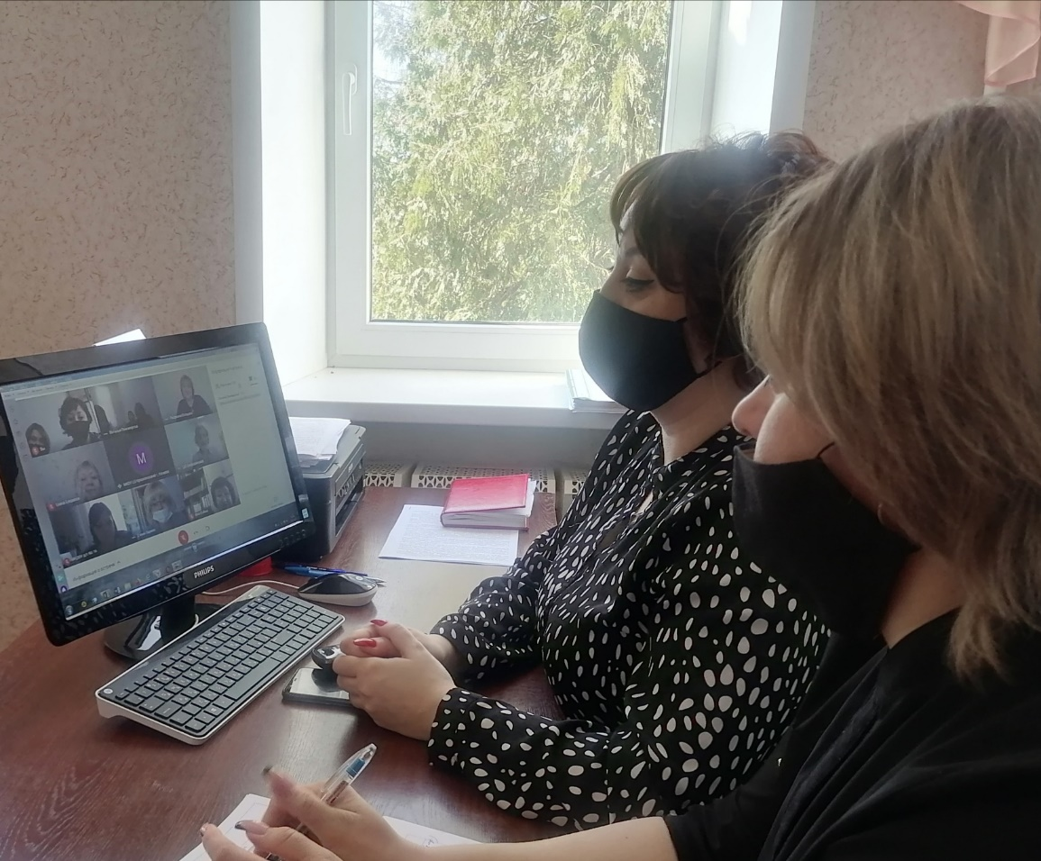
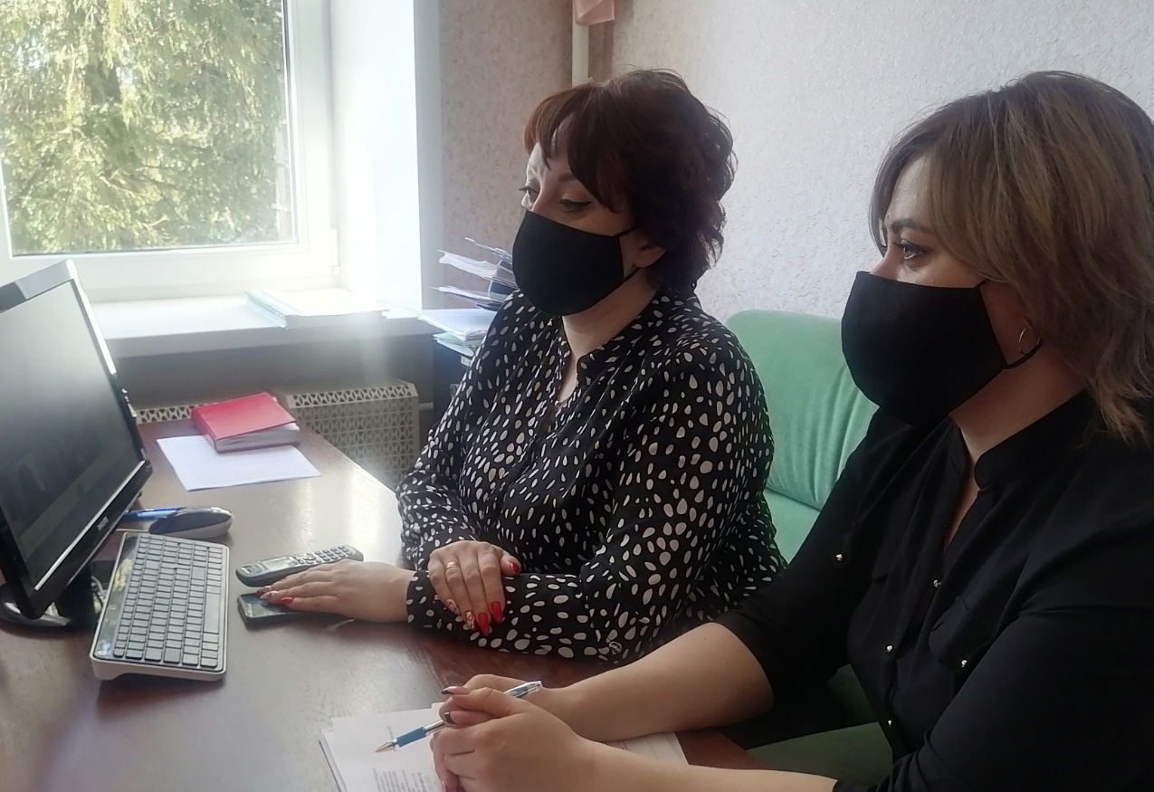
Мое призвание – руководитель.
С 23.03.2021 по 25.03.2021 результативно проходил муниципальный день открытых дверей «Мое призвание — руководитель». В формате онлайн участникам мероприятия, а это — заведующие, заместители заведующих, заведующие дошкольными структурными подразделениями, старшие воспитатели, воспитатели, — представлены презентации, видео и фото-материалы из практики работы опытных руководителей Узловского района.

Slide 22
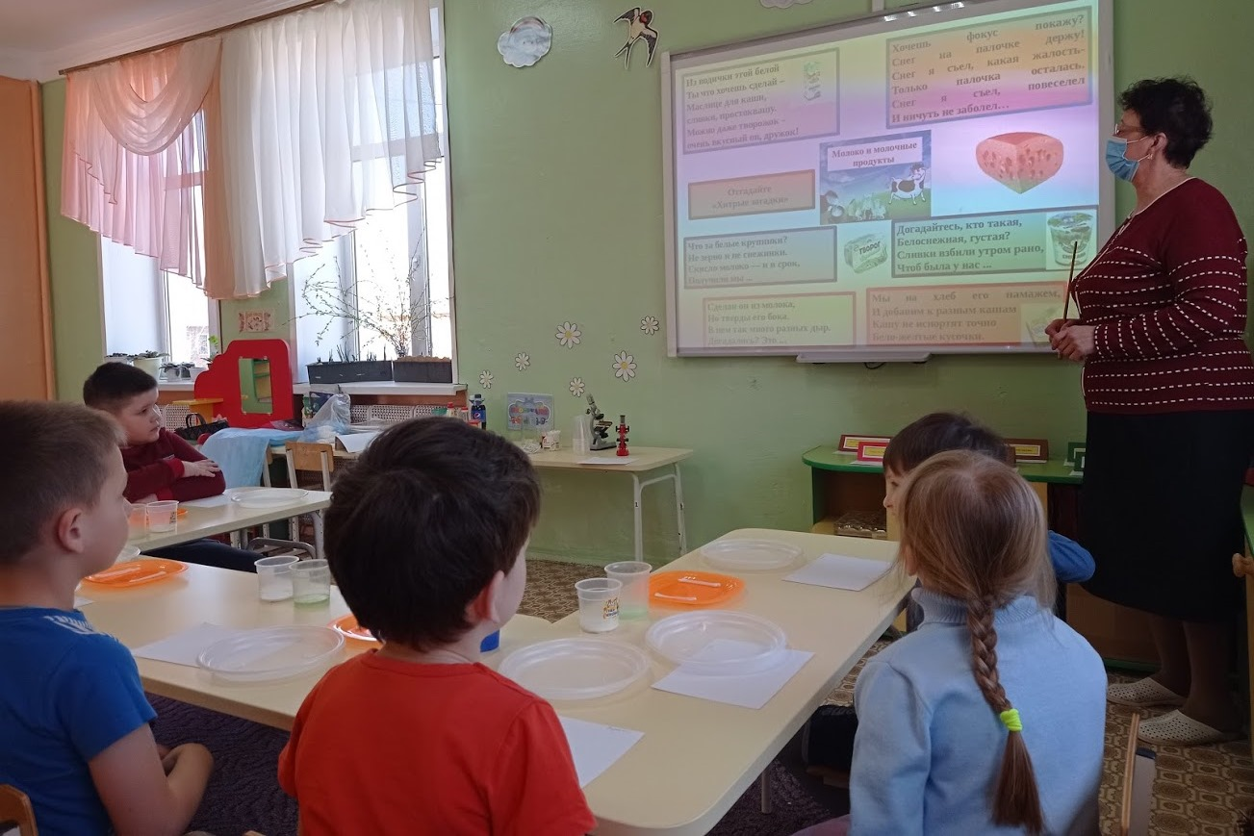
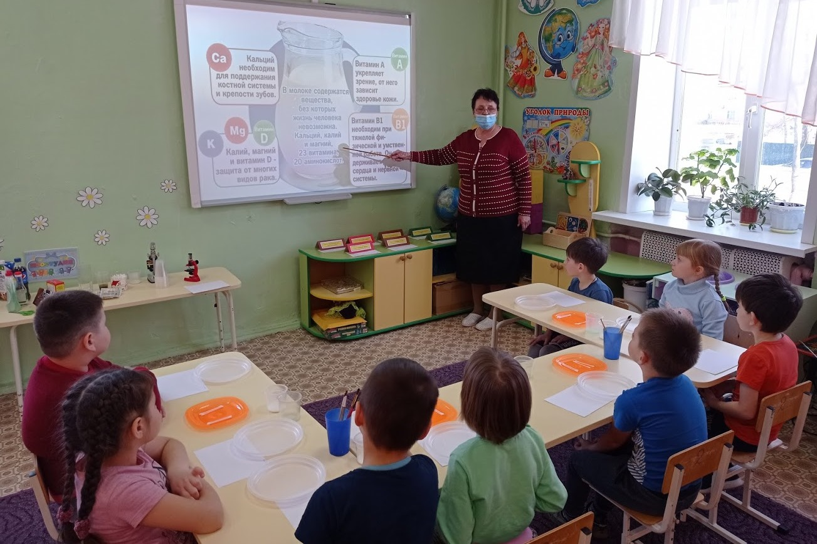
Год науки
2021 год в России объявлен Годом науки и технологий. Это хороший повод для проведения в детских садах различных мероприятий по продвижению научной литературы, привлечения внимания детей к научным открытиям и технологическим достижениям. Чем больше детей будут увлечены наукой, тем больший потенциал технологического развития будет у страны. Большая наука начинается с увлеченных детей, в наших силах сделать профессию исследователя привлекательной для них.
Наше дошкольное учреждение не смогло оставить эту дату без должного внимания. Так с детьми подготовительной группы была проведена интерактивная беседа «Наука и жизнь». Данная беседа была посвящена науке, которая открывает нам бесконечный мир радости познания, творчества и мечты.

Slide 23
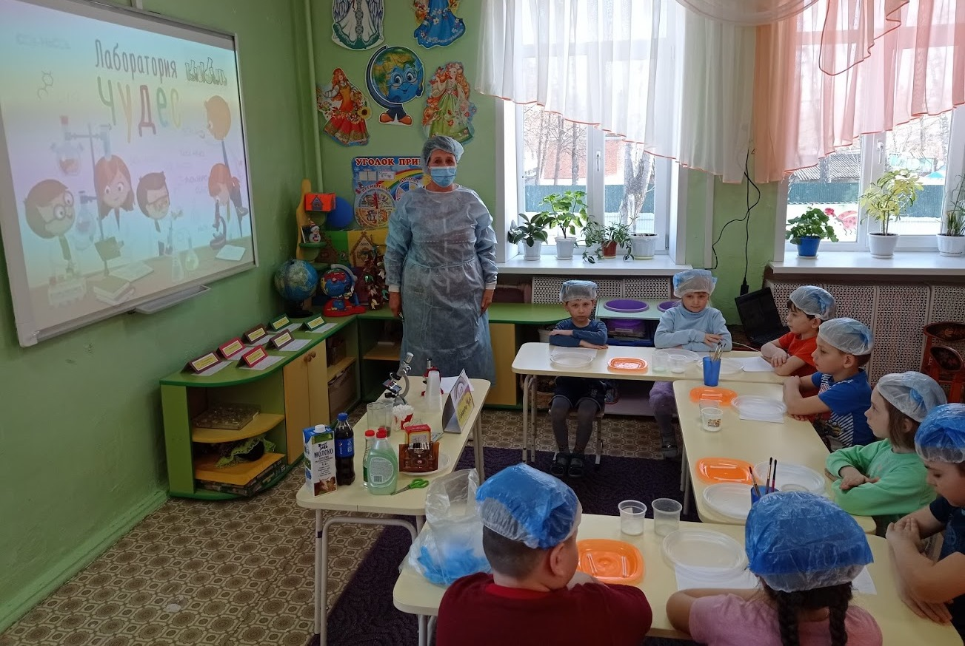
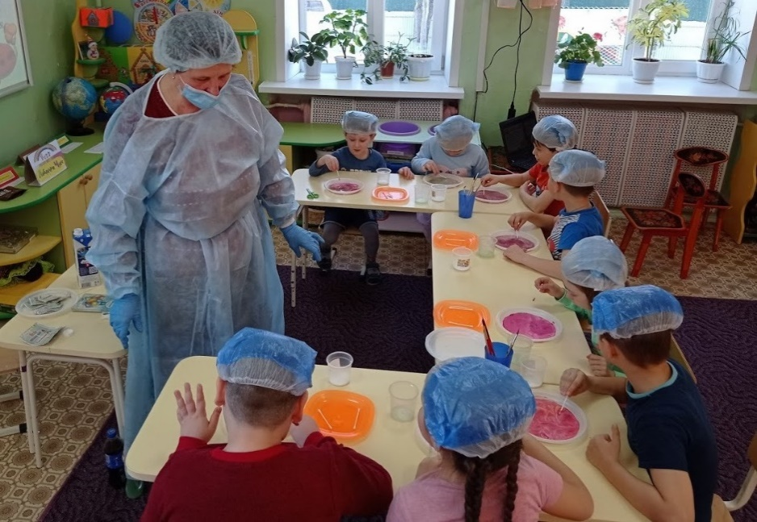
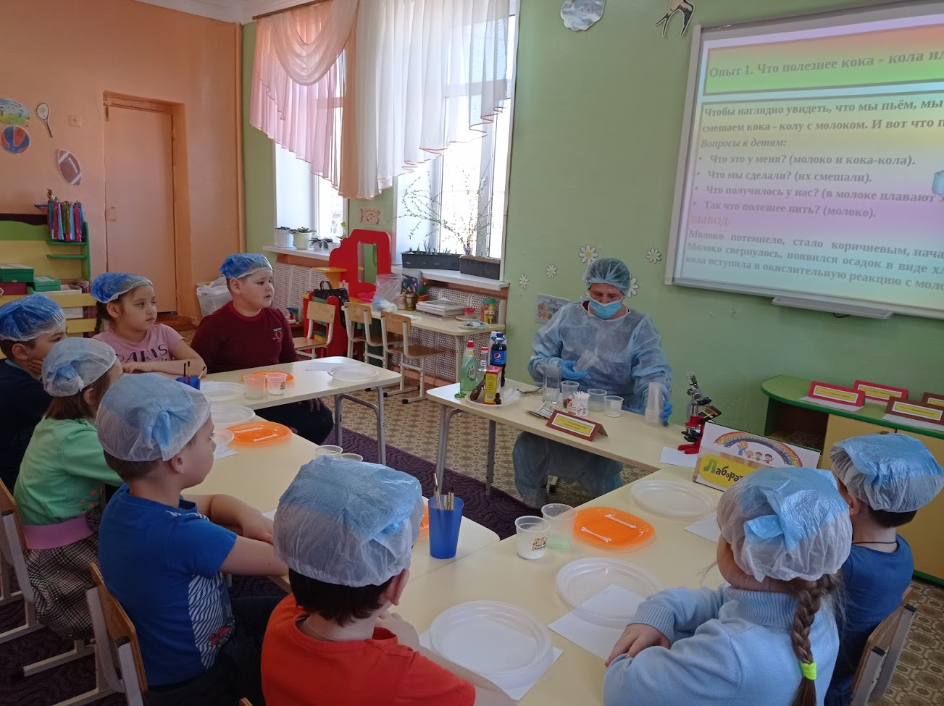
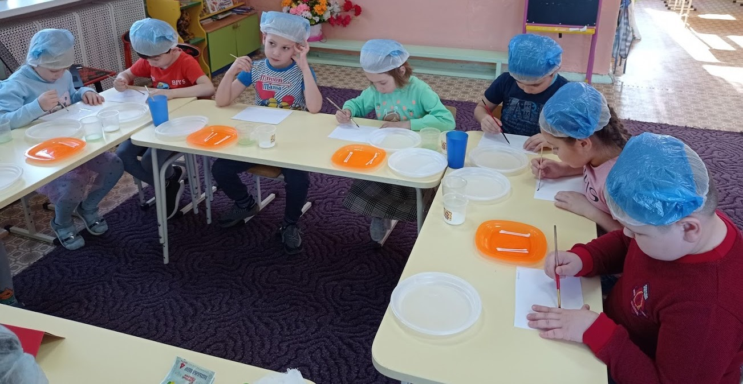
Лаборатория чудес.
Проведение Года науки и технологий в России даёт нам шанс воспитать новое поколение исследователей и учёных. И мы этот шанс не упустим!
С воспитанниками подготовительной группы был проведен цикл опытов под названием «Удивительное молоко». Ребята с огромным удовольствием «превращались» в ученых и проводили разнообразные опыты с молоком. Дети смогли на практике убедиться, что молоко полезнее чем пепси – кола. Дошкольники увидели, как из молока можно получить творог и как сделать, чтобы молоко стало «радужным».
Проведение опытно-экспериментальная деятельности позволила объединить все виды деятельности и все стороны воспитания дошкольников, способствовала развитию наблюдательности и пытливости ума, стремления к познанию мира и умению открывать неизвестное в известном.

Slide 24
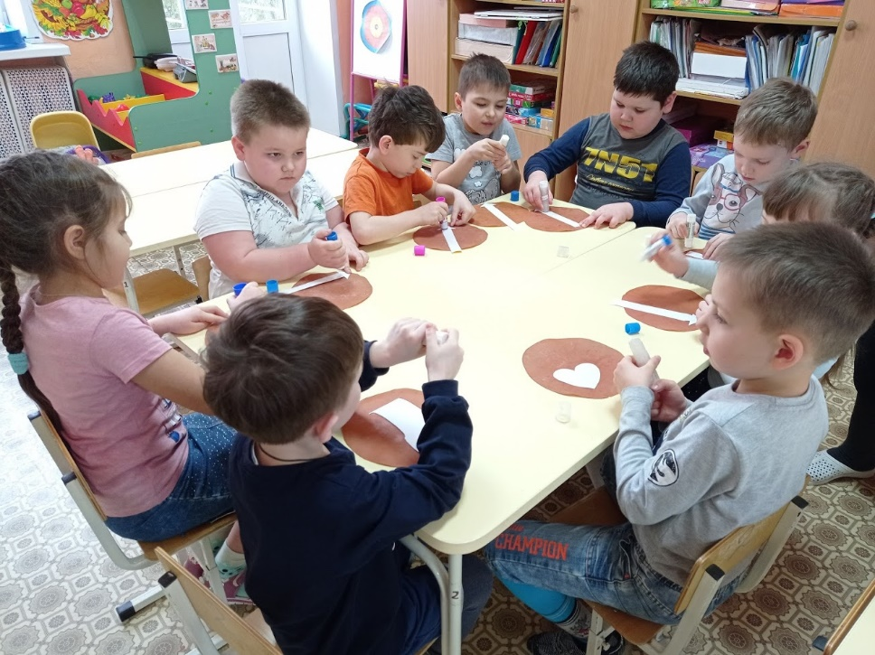
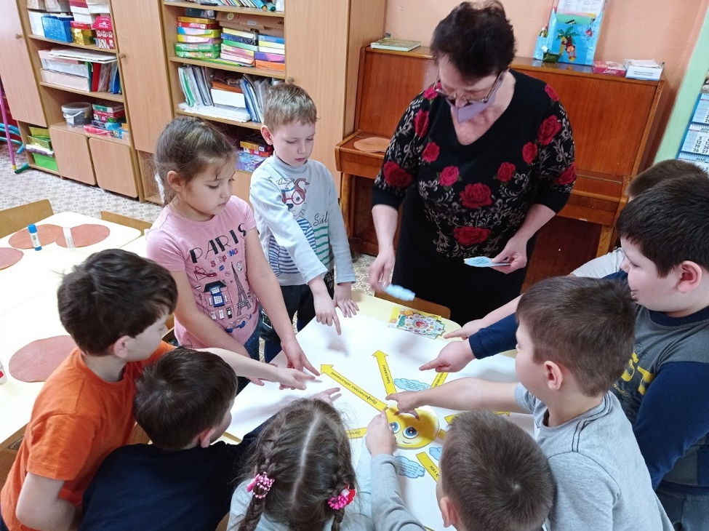
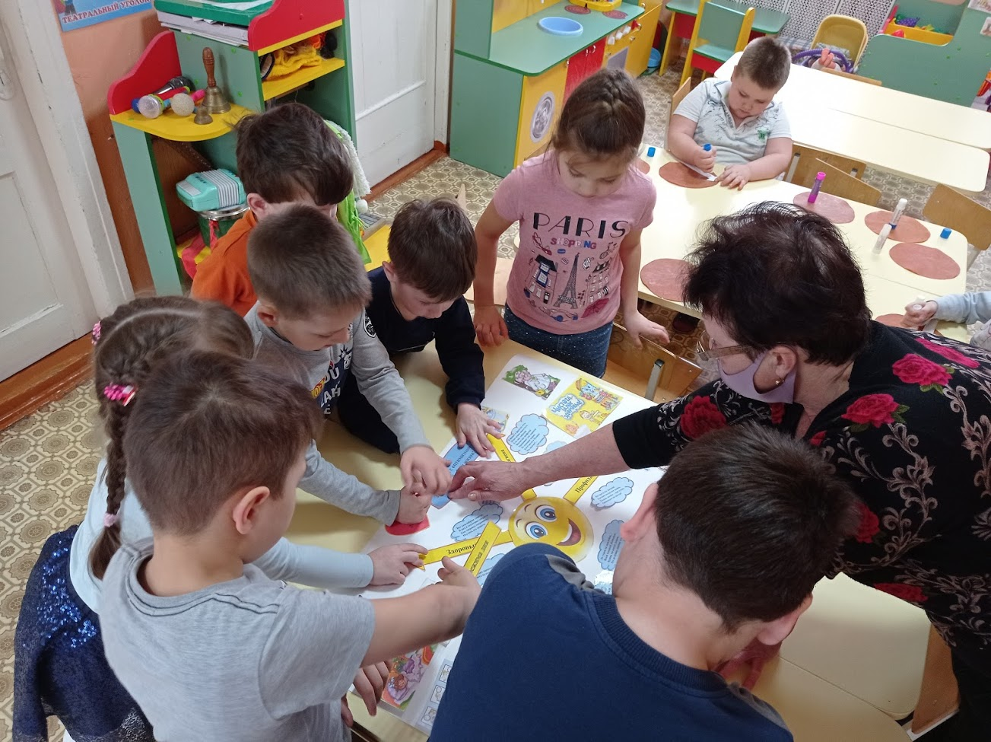
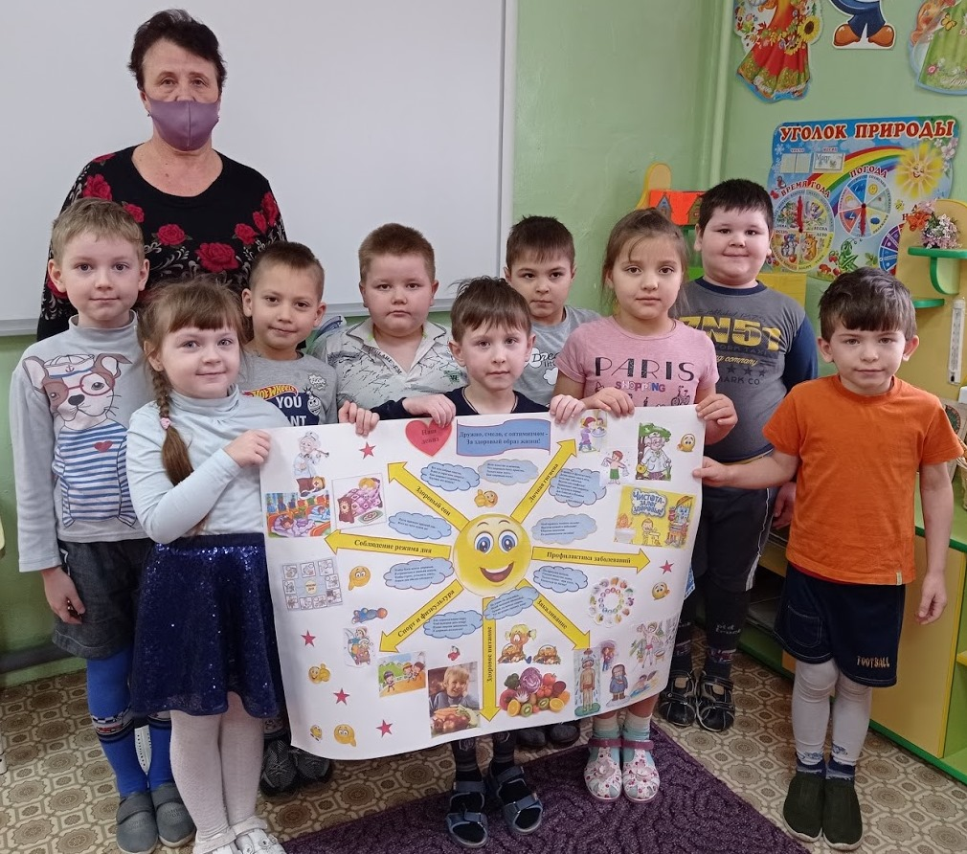
7 апреля вся наша страна отмечает Всемирный день здоровья. И в этот день необходимо всем нам вспомнить, что дороже здоровья нет ничего на свете.
В целях воспитания привычки к здоровому образу жизни, с воспитанниками подготовительной группы совместно с воспитателем был выполнен тематический коллаж о здоровье. При составлении коллажа ребята еще раз вспомнили о составляющих ЗОЖ.
Во время творческой работы ребята с воодушевлением рассказывали о своих жизненных историях: о прогулках на природу с родителями, о спортивных мероприятиях в ДОУ. Вспомнили и пословицы «В здоровом теле – здоровый дух», «Здоровье дороже золота», «Здоровье не за какие деньги не купишь», «Наше здоровье – в наших руках»!

Slide 25
Полетим в космические дали
Тема космоса всегда интересна детям, поэтому в нашем ДОУ мы никогда не оставляем ее без внимания. День космонавтики — памятная дата, отмечаемая 12 апреля, установленная в ознаменование первого полёта человека в космос. Впервые в этот день ровно 60 лет назад в 1961 году Юрий Гагарин совершил первый космический полет на корабле «Восток».
В преддверии этой знаменательной даты с детьми подготовительной группы совместно с воспитателем был организован мастер – класс по изготовлении поделки «Полетим в космические дали». Поделка была выполнена в разной технике: в технике аппликации и оригами. В ее изготовлении использовался различный материал: картон, цветная бумага, вата.
Каждая поделка, которую мастерил ребенок - предмет особой гордости перед друзьями в детском саду.

Slide 26
Полетим в космические дали
Тема космоса всегда интересна детям, поэтому в нашем ДОУ мы никогда не оставляем ее без внимания. День космонавтики — памятная дата, отмечаемая 12 апреля, установленная в ознаменование первого полёта человека в космос. Впервые в этот день ровно 60 лет назад в 1961 году Юрий Гагарин совершил первый космический полет на корабле «Восток».
В преддверии этой знаменательной даты с детьми подготовительной группы совместно с воспитателем был организован мастер – класс по изготовлении поделки «Полетим в космические дали». Поделка была выполнена в разной технике: в технике аппликации и оригами. В ее изготовлении использовался различный материал: картон, цветная бумага, вата.
Каждая поделка, которую мастерил ребенок - предмет особой гордости перед друзьями в детском саду.

Slide 27
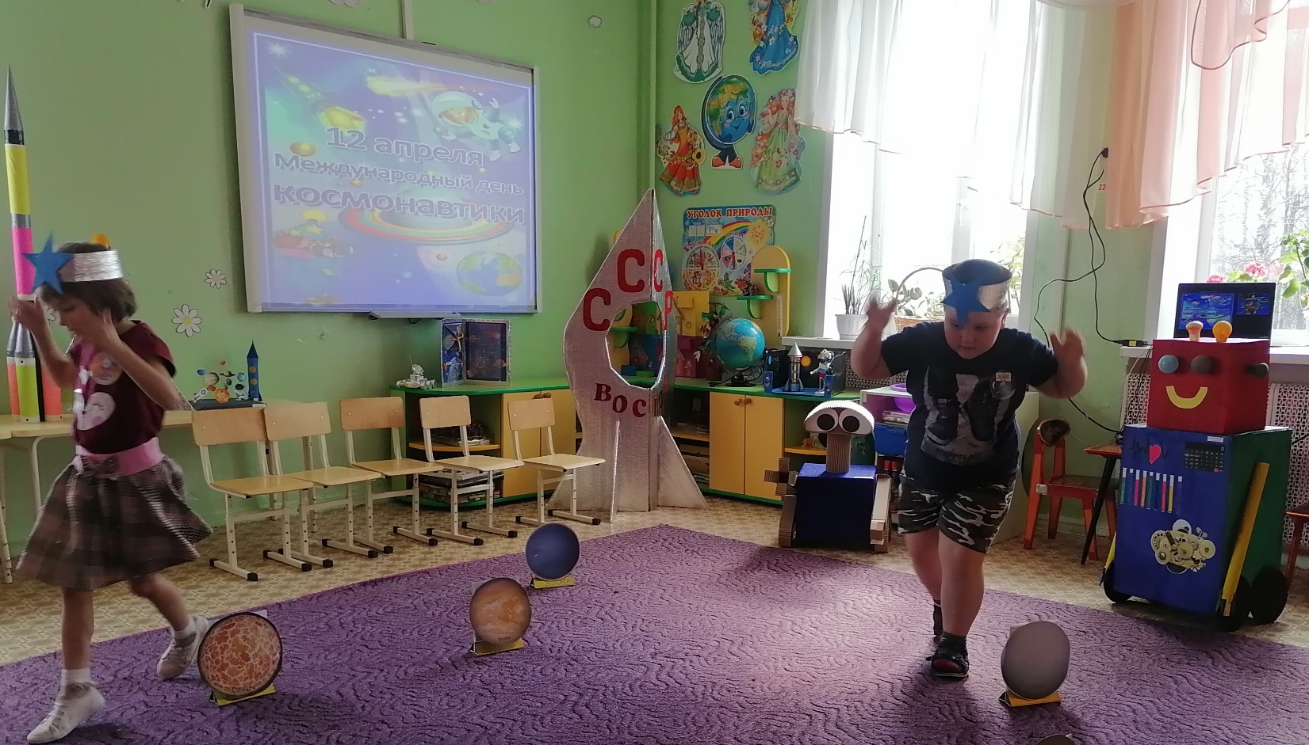
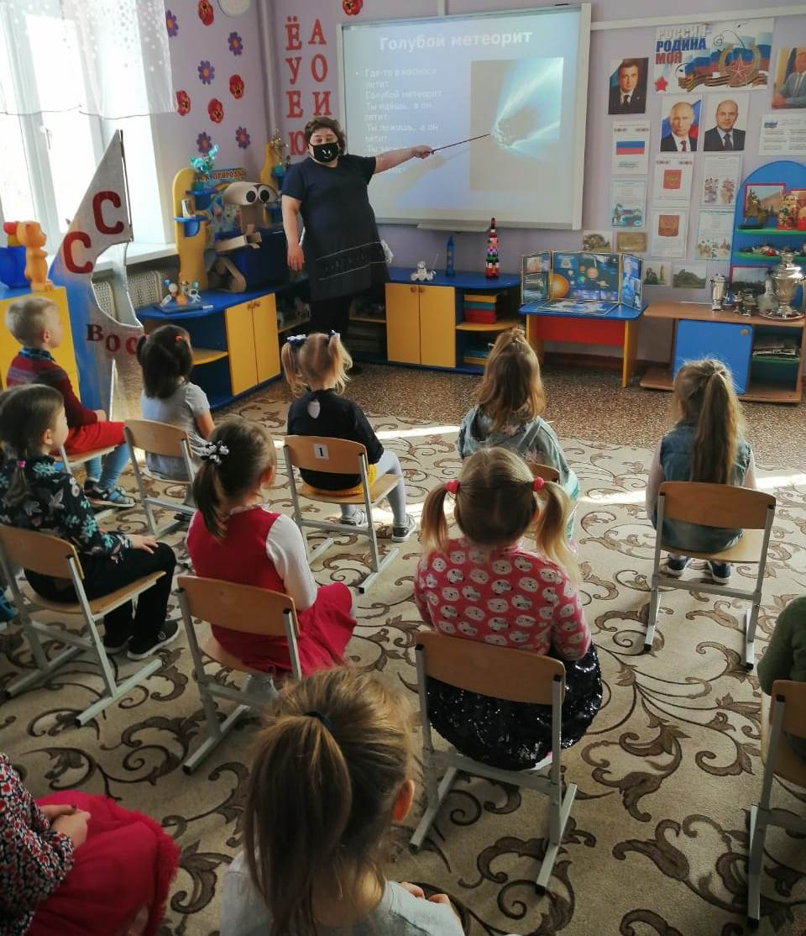
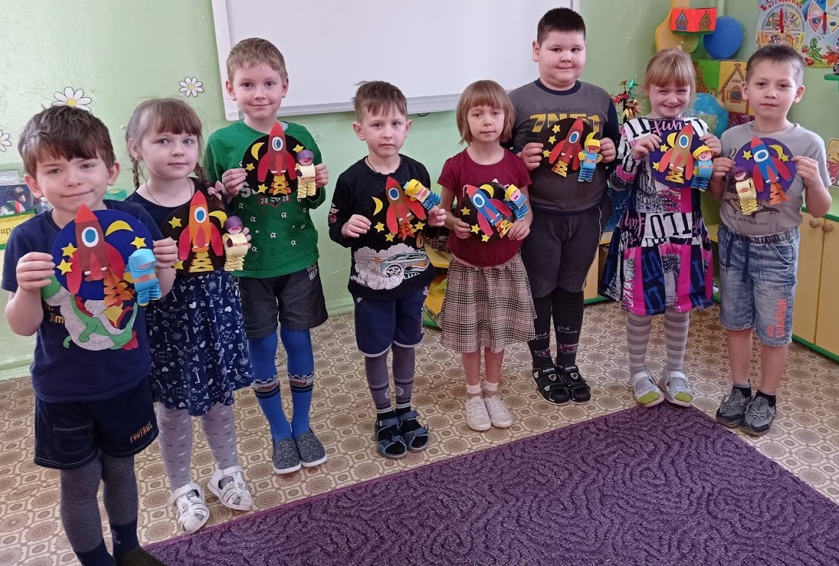
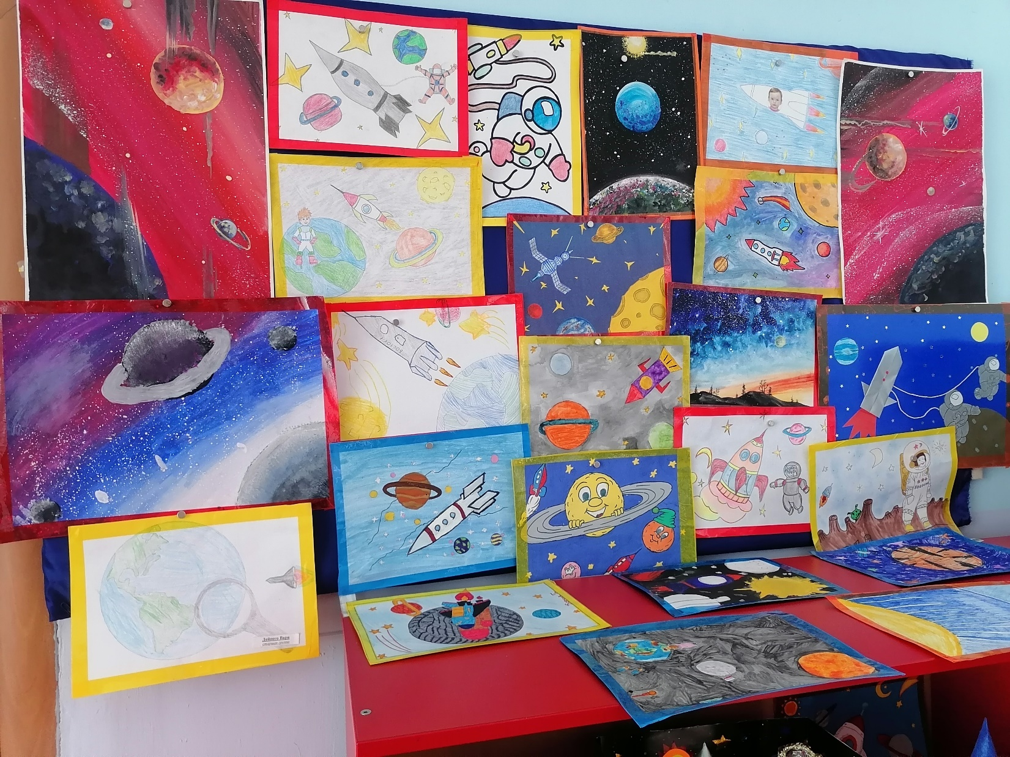
С 8 апреля по 12 апреля в детском саду проходила неделя, посвящённая дню космонавтики. Беседовали с ребятами о космосе, о знаменитых космонавтах. Познакомились с солнечной системой, в которой находится наша планета Земля, об условиях для существования жизни на планете, узнали о Луне спутнике Земли. Рассматривали иллюстрации с изображением загадочного мира звёзд и планет, читали стихи и отгадывали загадки. Рисовали картинки о космосе, созвездие «Большой медведицы», лепили ракеты, конструировали летательные аппараты, в подготовительной группе прошел КВН «Космическое путешествие». Был проведён конкурс рисунков и поделок «Этот загадочный космос». С детьми старшей группы был реализован проект «От Земли до Луны», посвященный Дню Космонавтики.

Slide 28
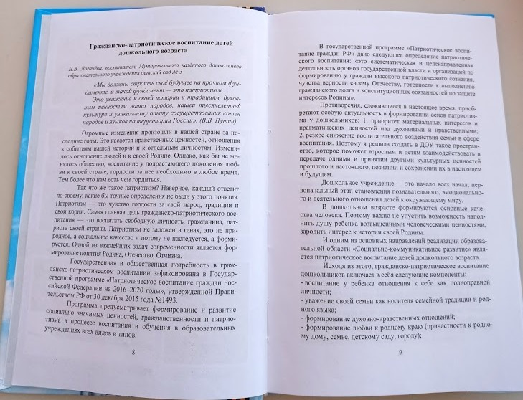
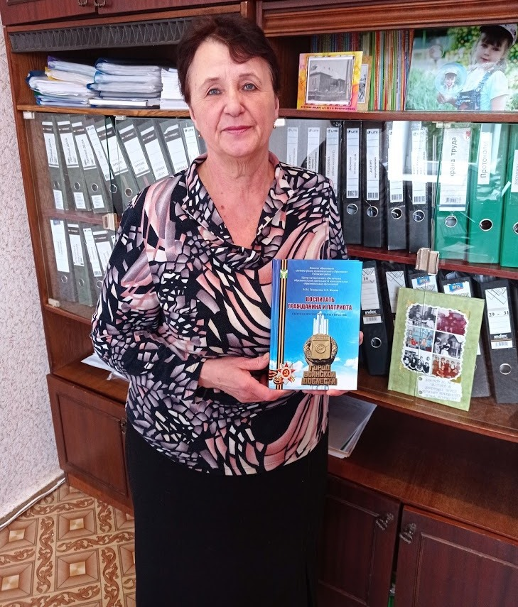
Воспитать гражданина и патриота
Вышло печатное издание сборника печатных практик «Воспитать гражданина и патриота» под редакцией Центра методического обеспечения образовательной деятельности муниципальных образовательных организаций, в котором напечатан опыт работы воспитателя 1 квалификационной категории нашего ДОУ Логачевой Надежды Владимировны. работы. Желаем ей дальнейших творческих успехов!

